Slide 1



Multi_FC
December 03, 2025
개인 유저를 위한 풋살매칭 플랫폼
Multi_FC
MULTICAMPUS
[5회차] 백엔드 개발자 부트캠프(스프링)
1조 Multi_fc

Slide 2



목차
01
Part 1
Part 2
Part 3
프로젝트 개요
프로젝트 설계
프로젝트 시연
팀 소개
프로젝트 소개
프로젝트 로드맵
아키텍처 설계
화면 설계
DB 설계
도메인 설계
API 명세서
Part 4
Part 5
프로젝트 개발
마무리
트러블 슈팅
추가 개발 계획
프로젝트 소감

Slide 3

Multi_FC
02
Part 1. 프로젝트 개요
팀 소개 / 프로젝트 소개 / 프로젝트 로드맵

Slide 4
Multi_FC
팀 소개
03
Multi FC

Slide 5

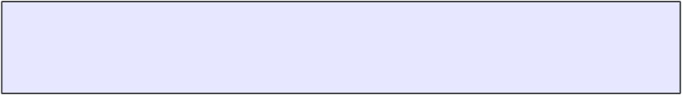
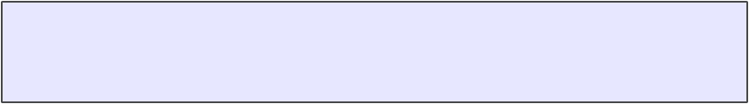


Multi_FC
팀 소개
04
Frontend
Backend
권성민 | 와이어 프레임 작성 화면 구현
윤승근 | 와이어 프레임 작성 스토리보드 작성 화면 구현 Frontend 팀장
문진우 | DB 담당 배포 담당 로그인 기능 구현
박태란 | 마이페이지, 일정, 친구 기능 구현 커뮤니티 기능 구현 서류 관리 팀장
최준호 | Git 관리 채팅 기능 구현 알림 기능 구현 Backend 팀장
홍예린 | 구장 기능 구현 매칭 기능 구현

Slide 6








Multi_FC
프로젝트 소개
05
소속 팀이 없는 풋살 유저
Target
User
검색부터 참여까지 한번에 하고 싶은 유저
다른 사용자와 소통을 원하는 유저
타겟 유저

Slide 7

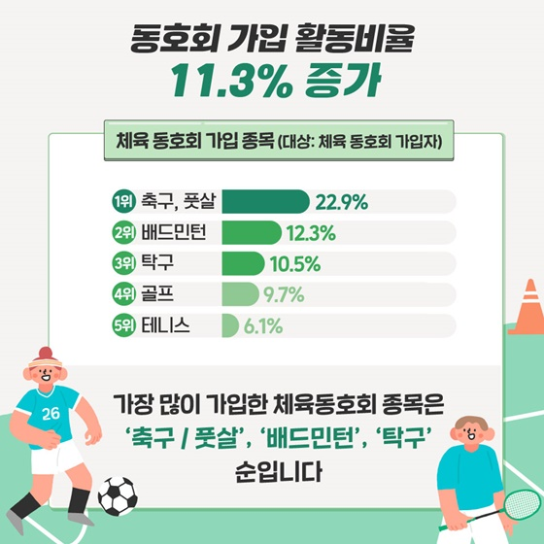
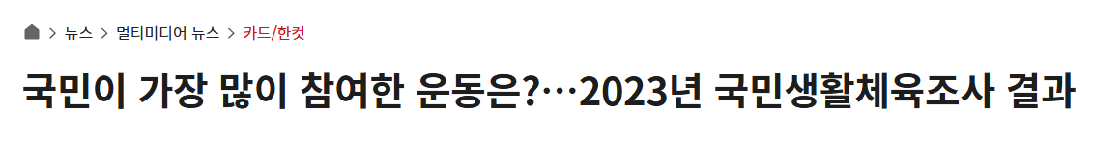
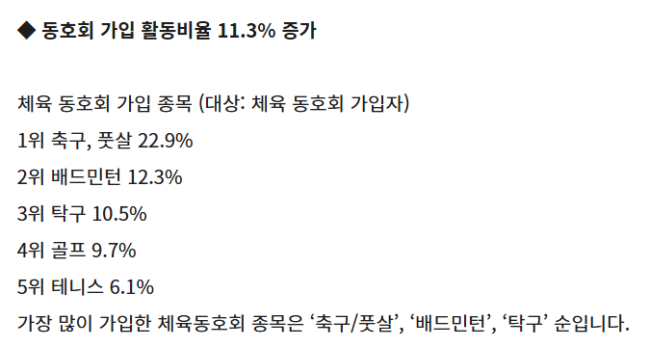
Multi_FC
프로젝트 소개
06
출처 : https://www.korea.kr/multi/visualNewsView.do?newsId=148924732

Slide 8
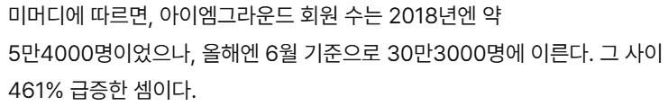
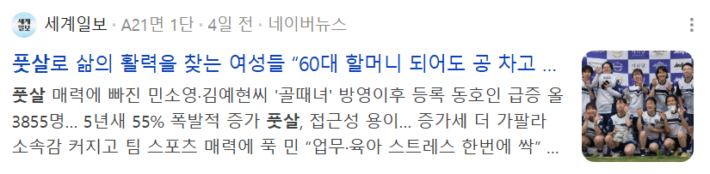
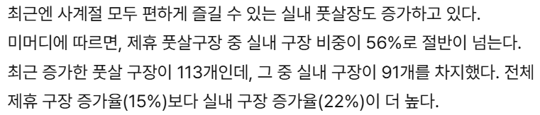
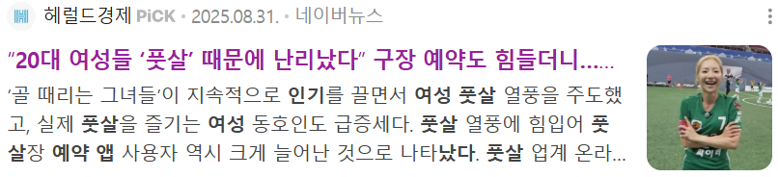
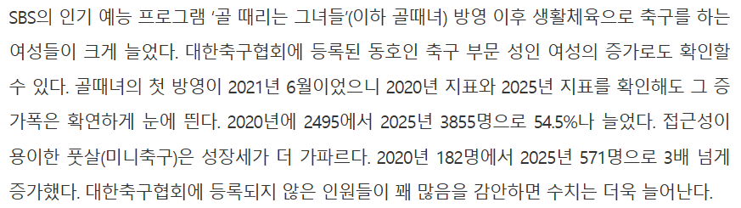

Multi_FC
프로젝트 소개
07
“ 풋살 유저 증가 및 풋살장의 증가”
출처 : https://biz.heraldcorp.com/article/10565257

Slide 9


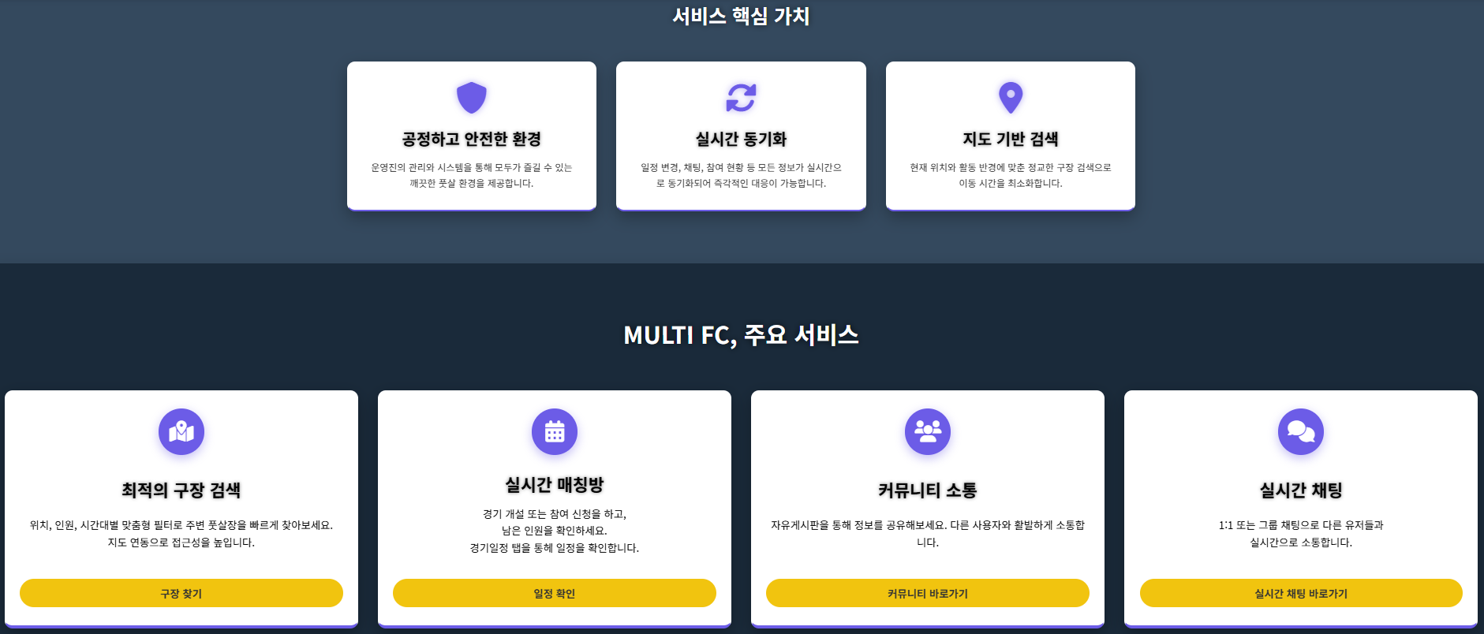
Multi_FC
프로젝트 소개
08
구분 | 기존 풋살 플랫폼
핵심 | 구장 예약 및 거래
가치 제안 | 예약 중심의 정적인 매칭
해결 목표 | 구장 이용의 편의성
구분 | Multi_fc
핵심 | 사용자 매칭 및 소통
가치 제안 | 실시간 소통과 관계망 중심의 역동적 매칭
해결 목표 | 함께 뛸 사람을 찾는 여정의 완결성

Slide 10


Multi_FC
프로젝트 소개
09
1
기존 동호회 중심의 풋살 환경에서는 개인 사용자가 팀에 참여하거나 경기를 개설하기 어렵다는 한계 존재
2
기존 풋살 어플의 경우 실시간 소통에 한계 존재
개인 중심의 경기 개설과 실시간 팀 매칭 기능을 통해 이러한 한계점 개선
매칭, 채팅, 커뮤니티, 일정관리 등의 통합적 서비스를 통해 실시간 소통 중심의 풋살 커뮤니티 경험 제공

Slide 11









Multi_FC
프로젝트 소개
10
2
3
실시간 채팅
커뮤니티
1 대 1 • 그룹 채팅 기능
정보 공유 및 소통
주요 기능
1
4
풋살 매칭
일정 관리
풋살 매칭, 실시간 채팅, 커뮤니티, 일정 관리를 한 곳 에서
경기 개설 및 참여
매칭 일정 자동 연동
개인 일정 관리

Slide 12
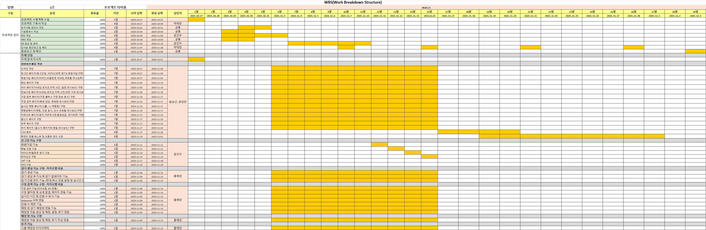
Multi_FC
프로젝트 로드맵 WBS
11

Slide 13
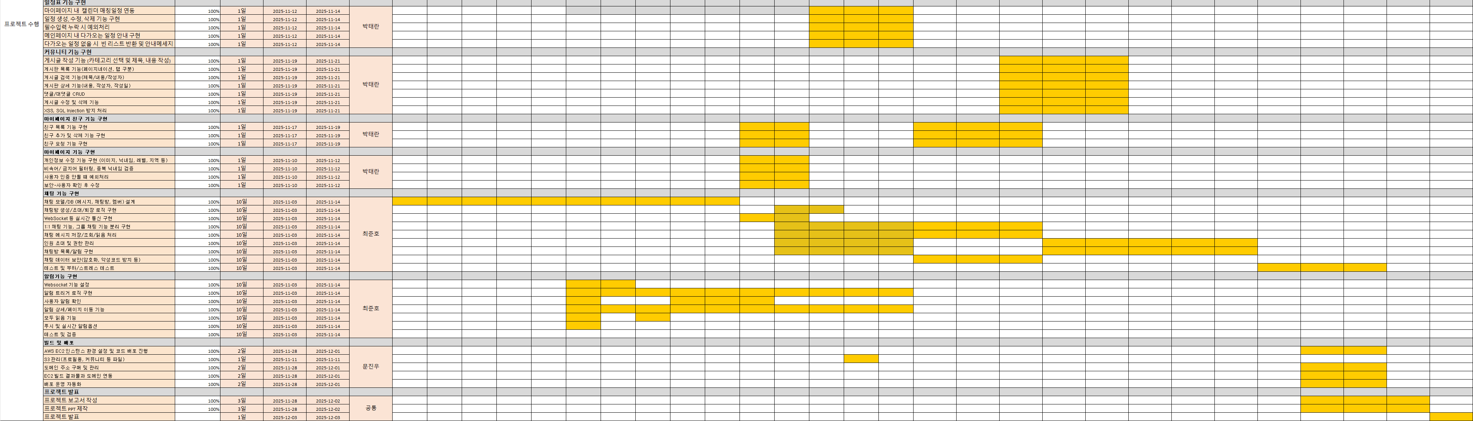
Multi_FC
프로젝트 로드맵 WBS
12

Slide 14
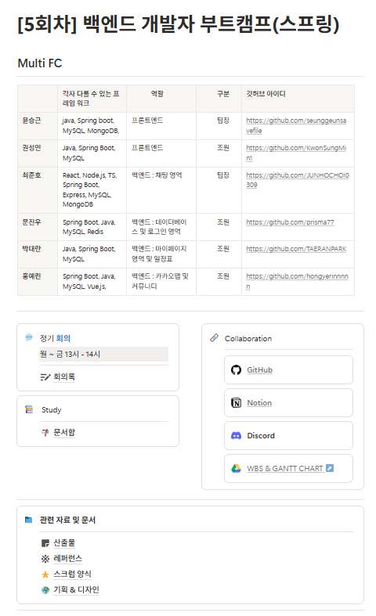
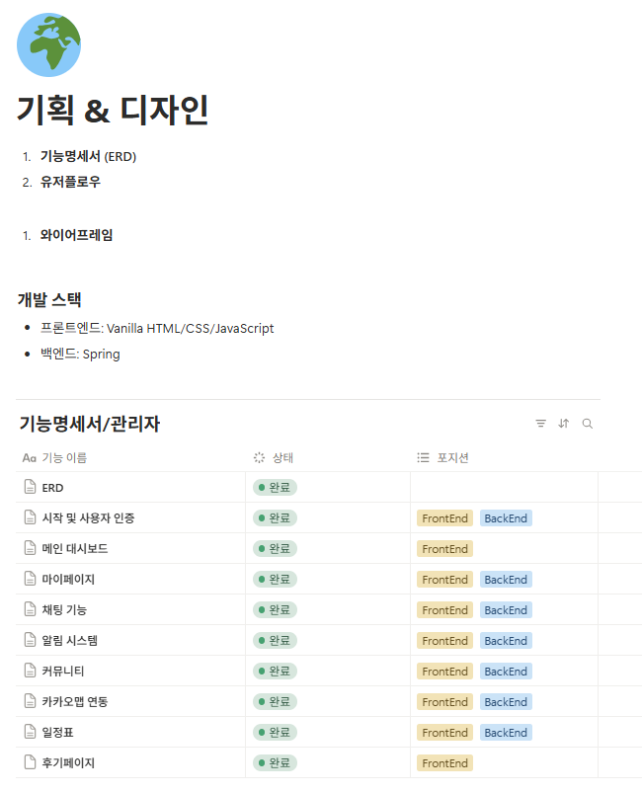
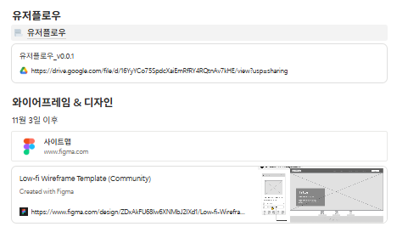

Multi_FC
프로젝트 로드맵 Notion
13
Notion

Slide 15
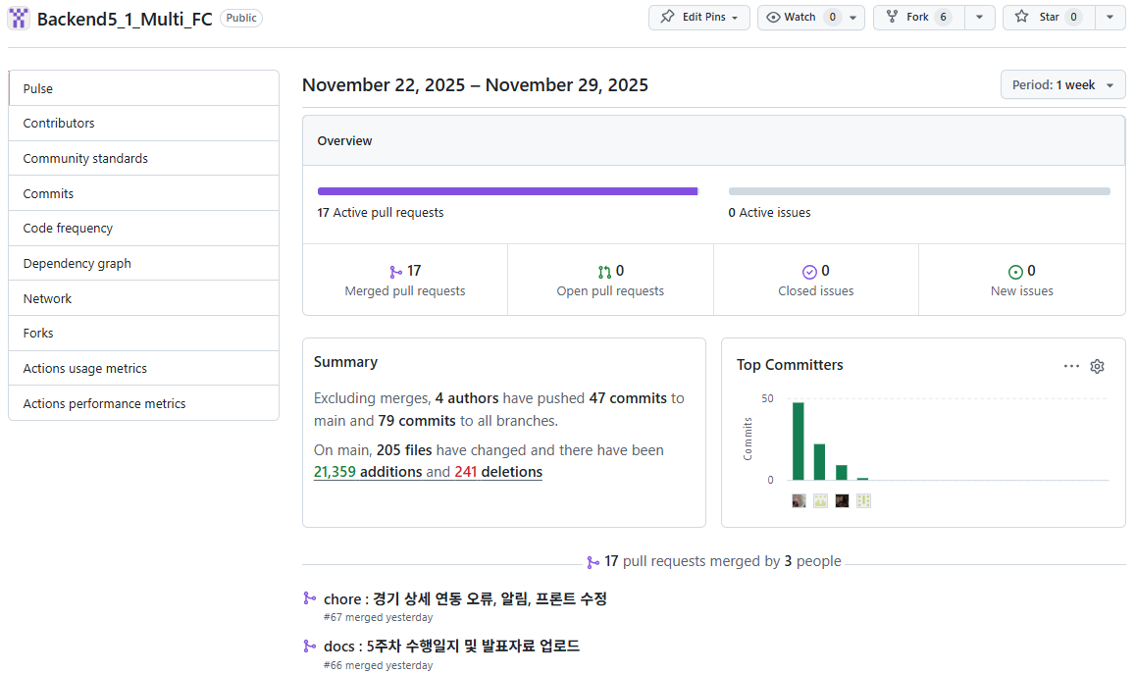
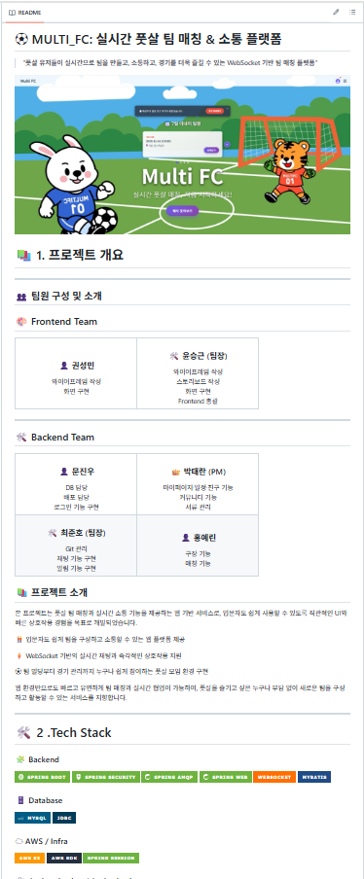
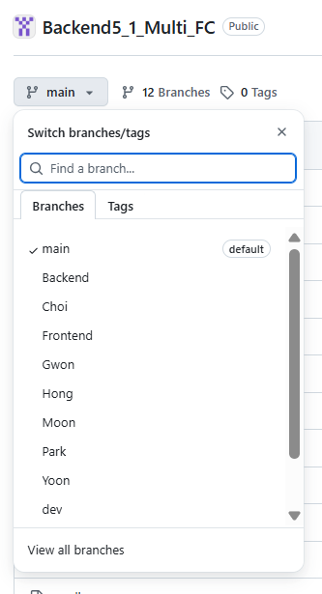

Multi_FC
프로젝트 로드맵 Github
14
Github

Slide 16
Multi_FC
15
Part 2. 프로젝트 설계
아키텍처 설계 / 화면 설계 / DB 설계 / 도메인 / API 명세서

Slide 17
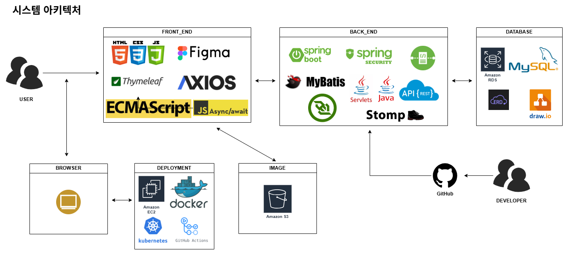
Multi_FC
프로젝트 설계 아키텍처 설계 - draw.io
16

Slide 18
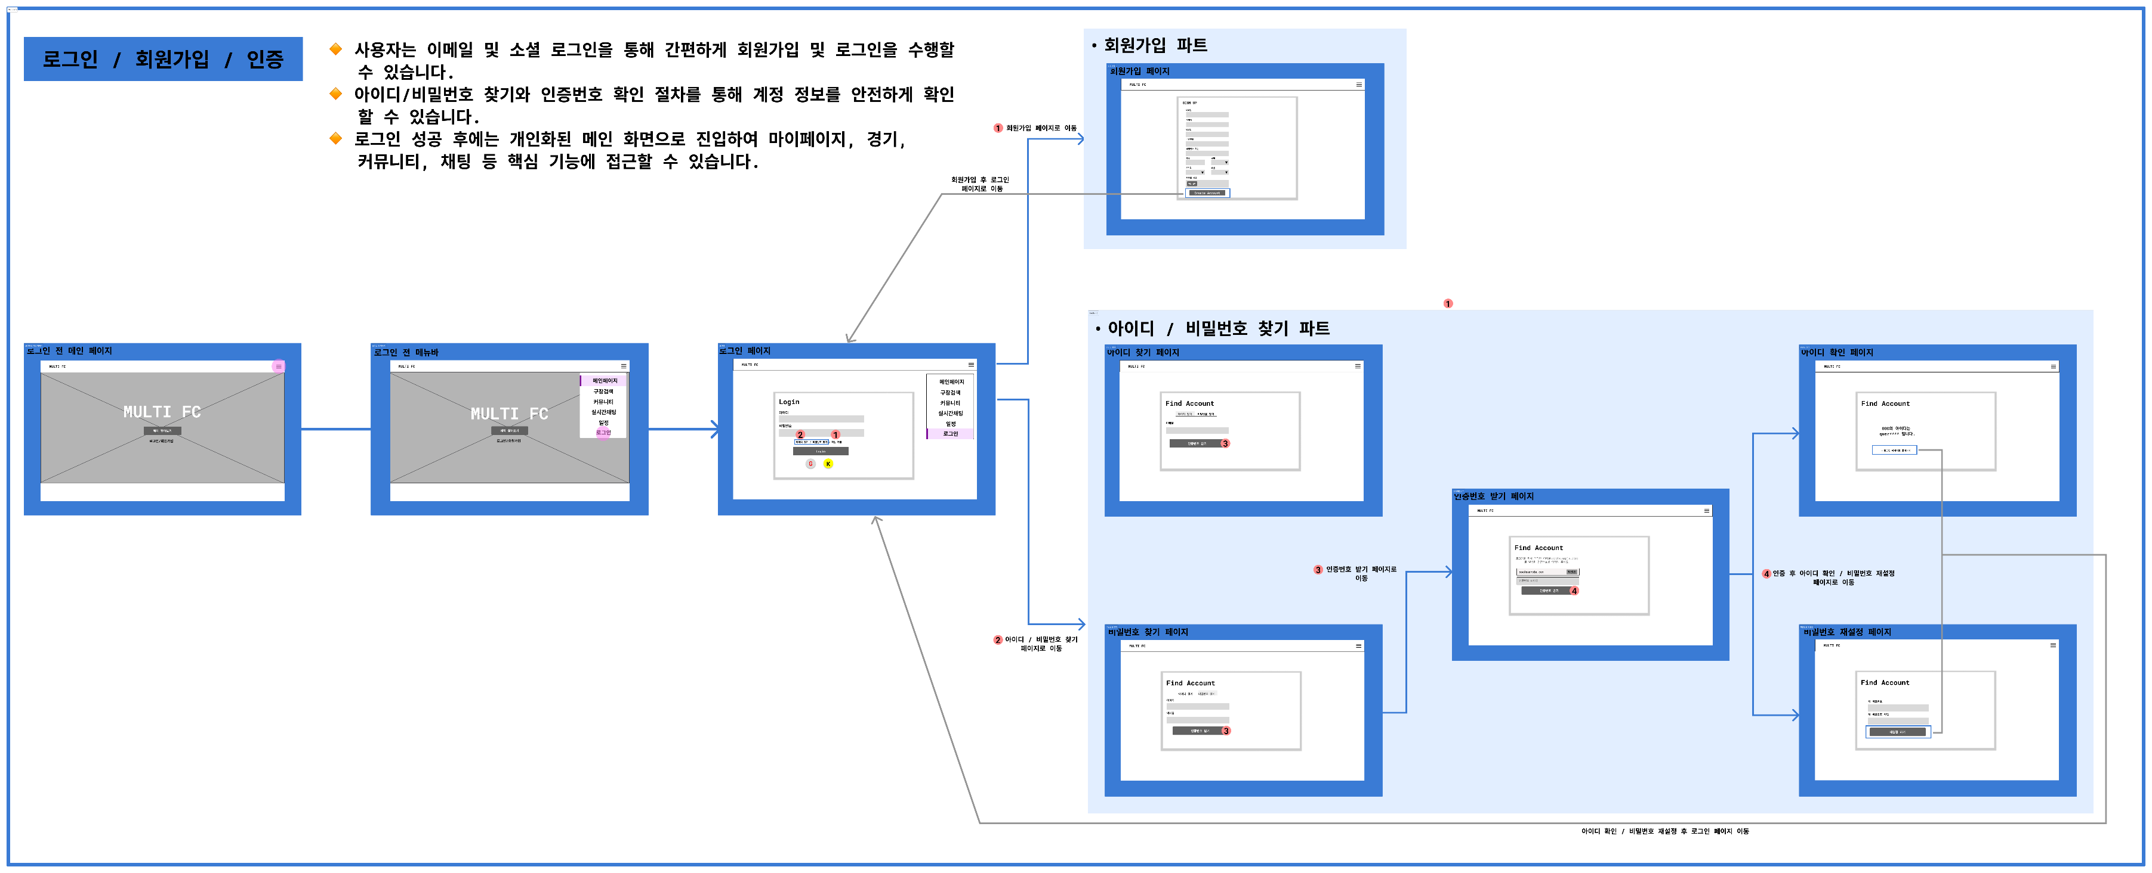
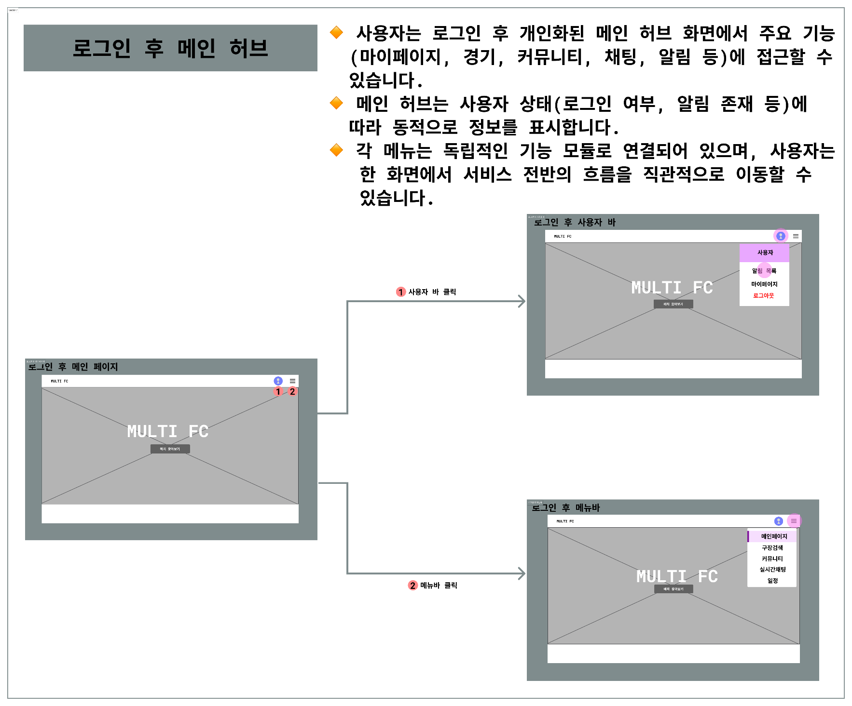
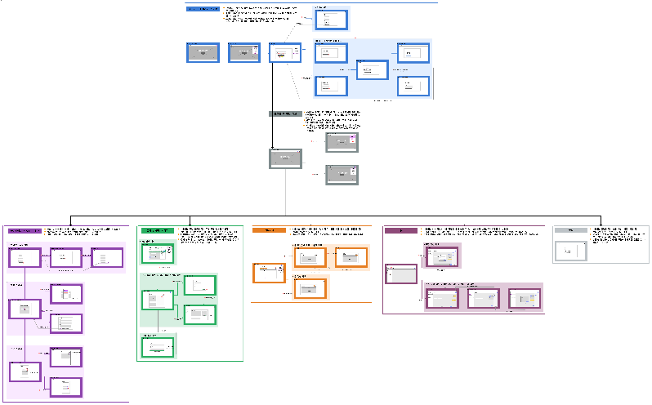
Multi_FC
프로젝트 설계 화면 설계 - Figma
17

Slide 19
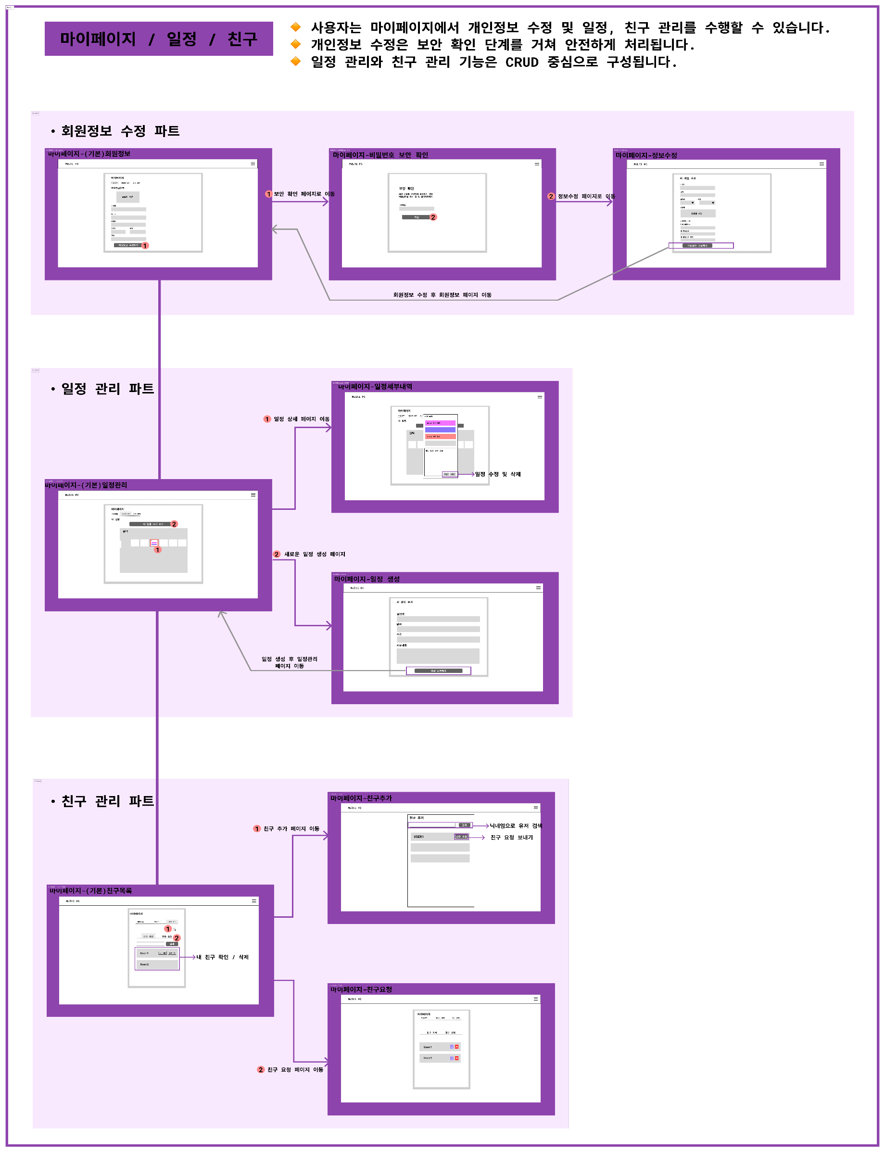
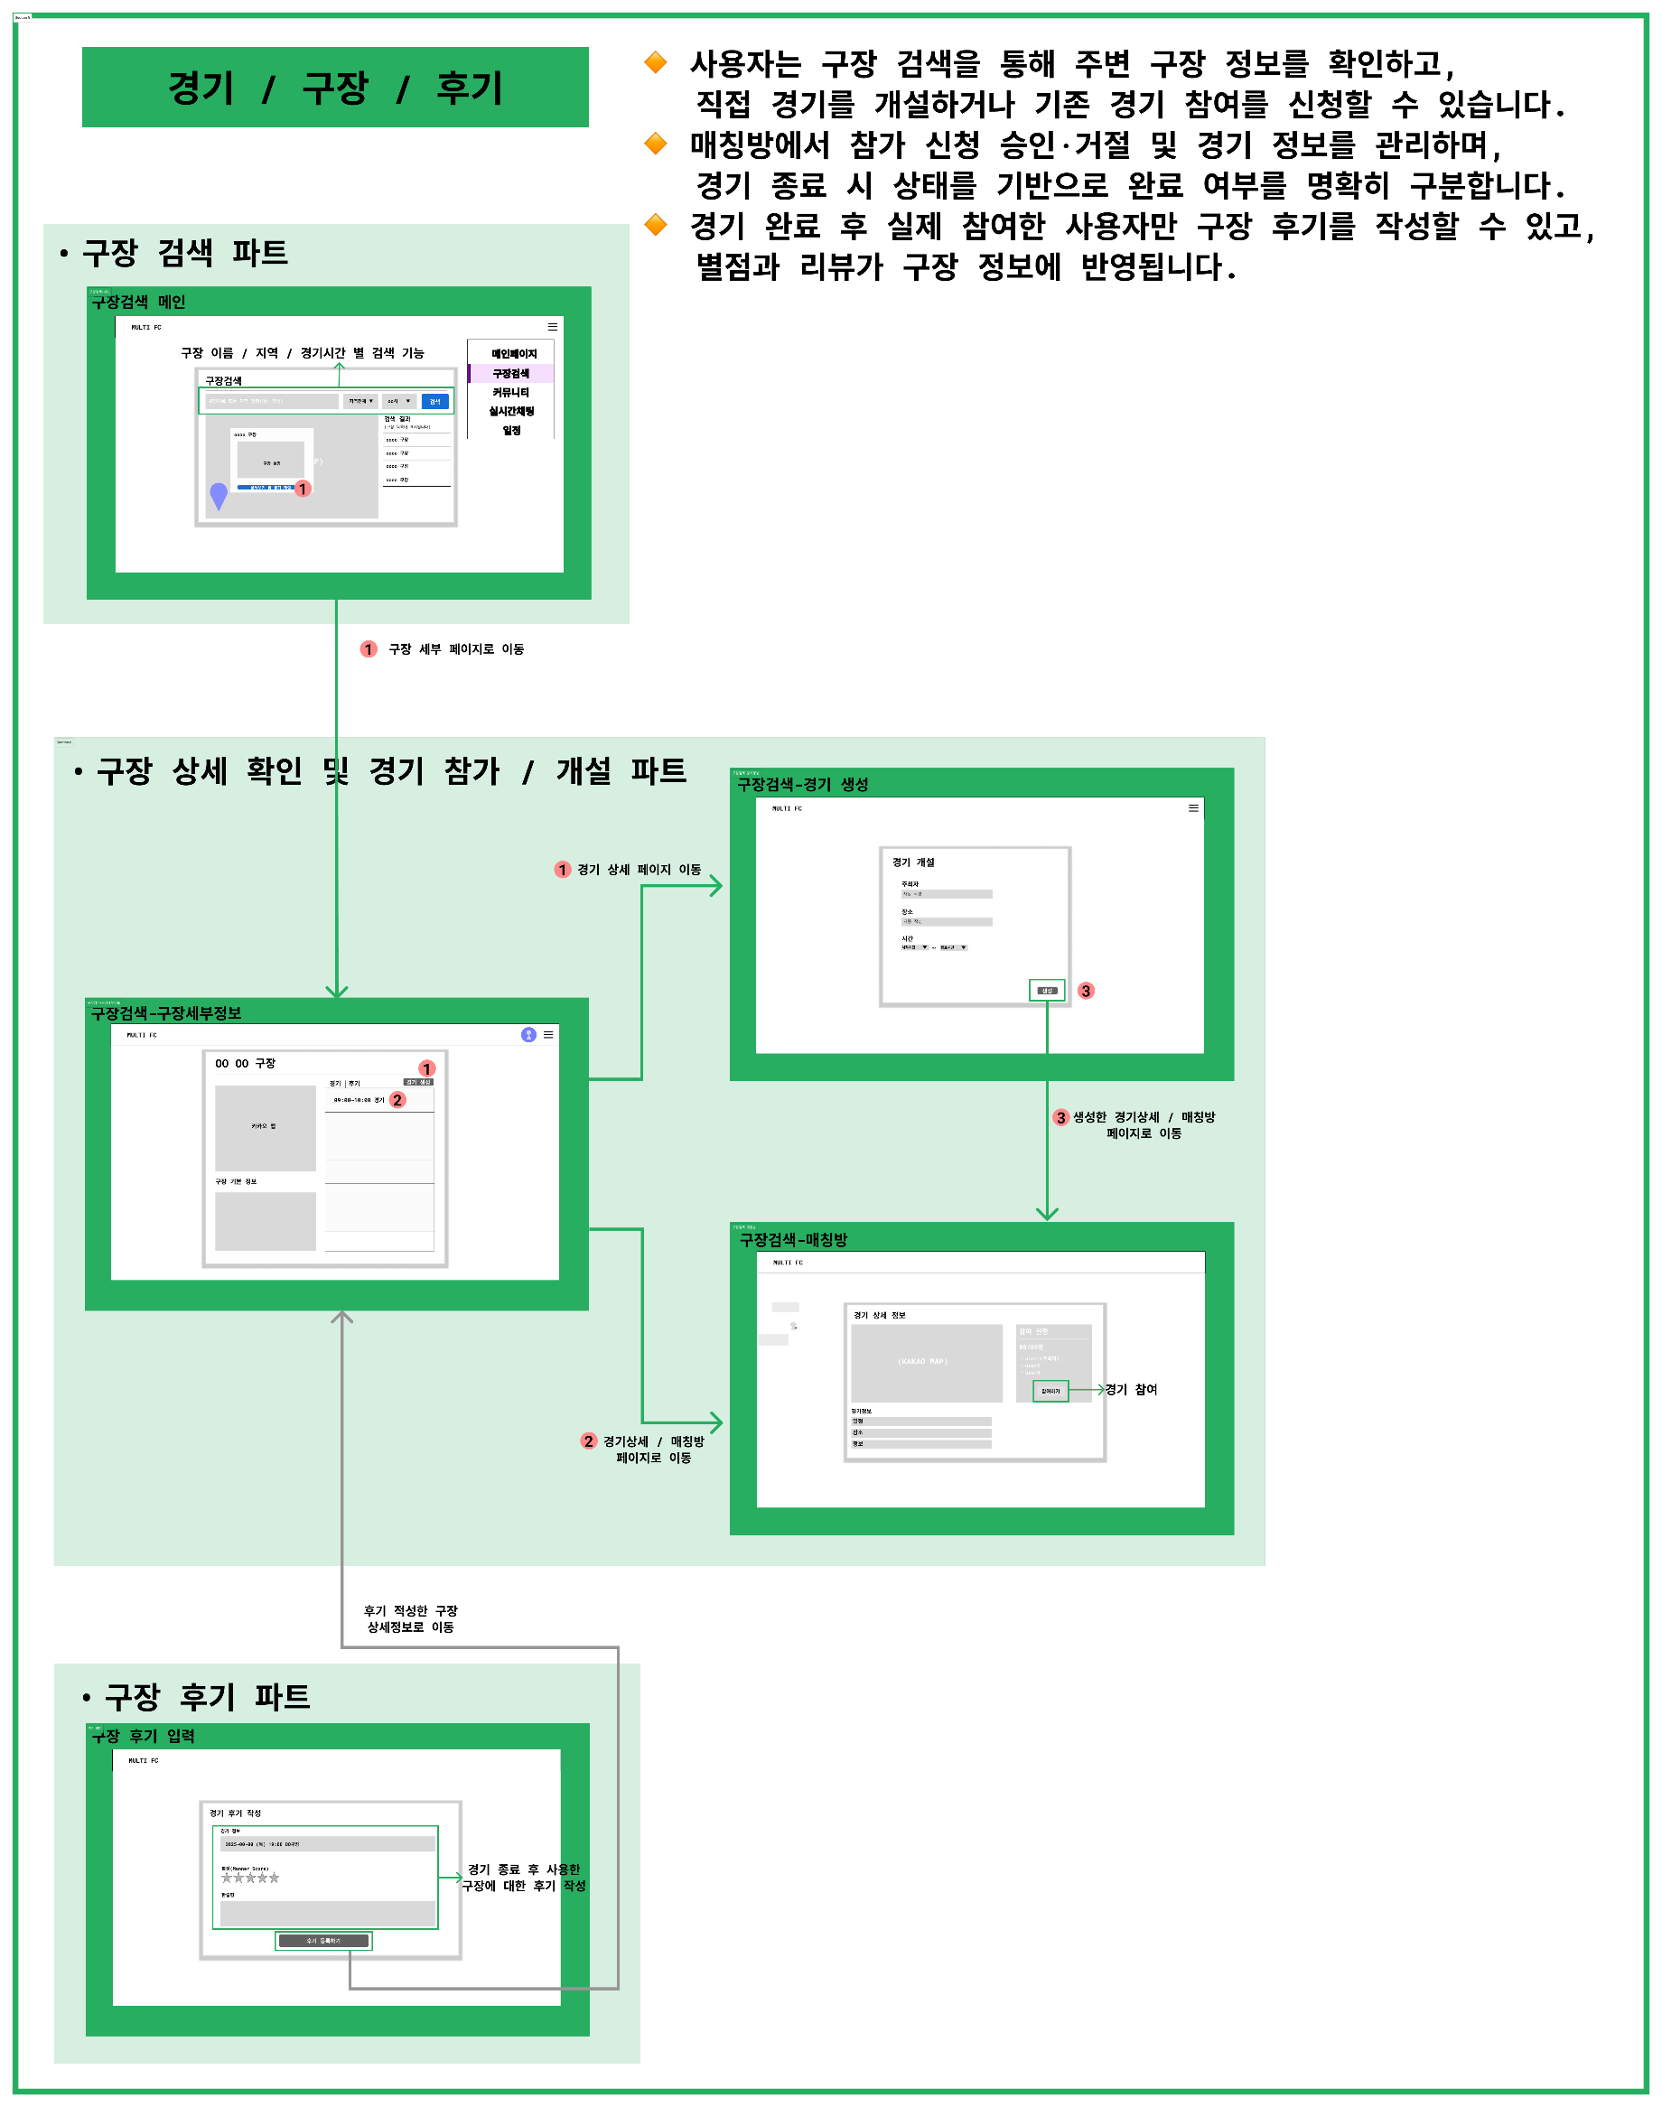
Multi_FC
프로젝트 설계 화면 설계 - Figma
18

Slide 20
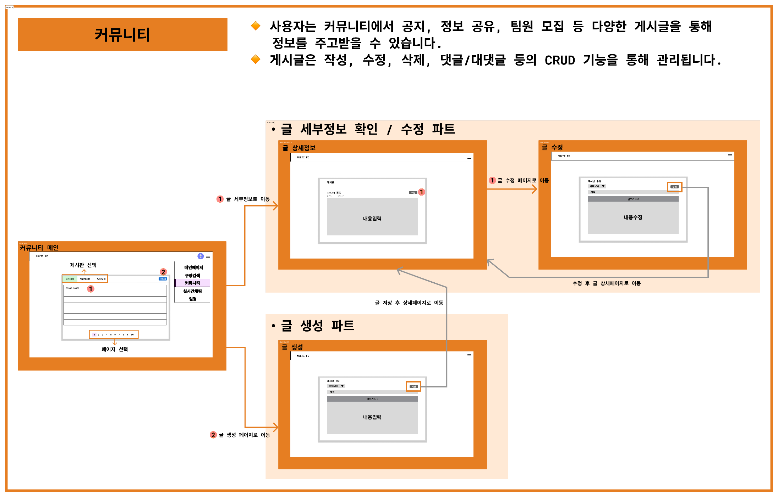
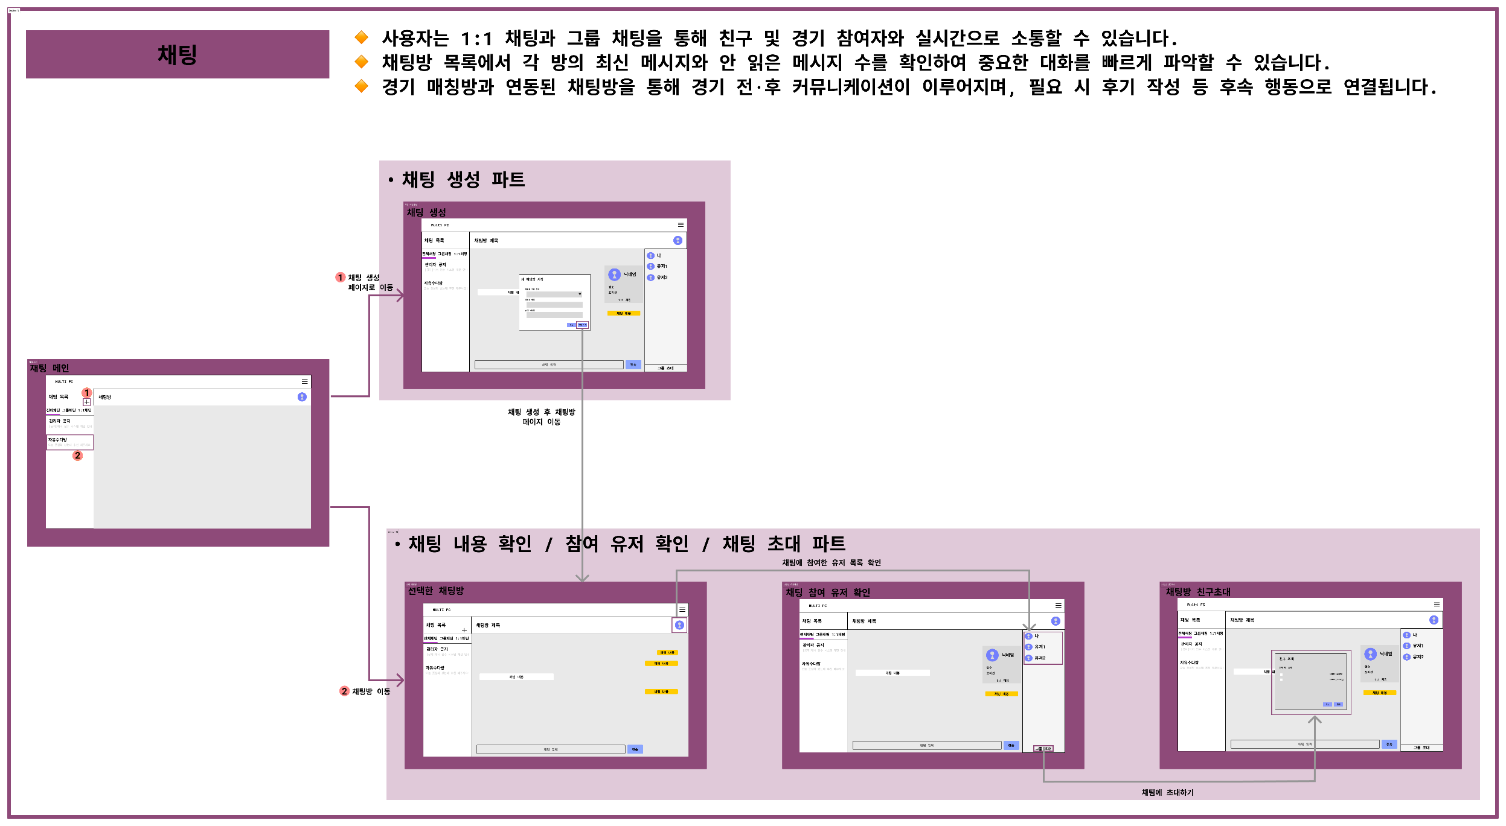
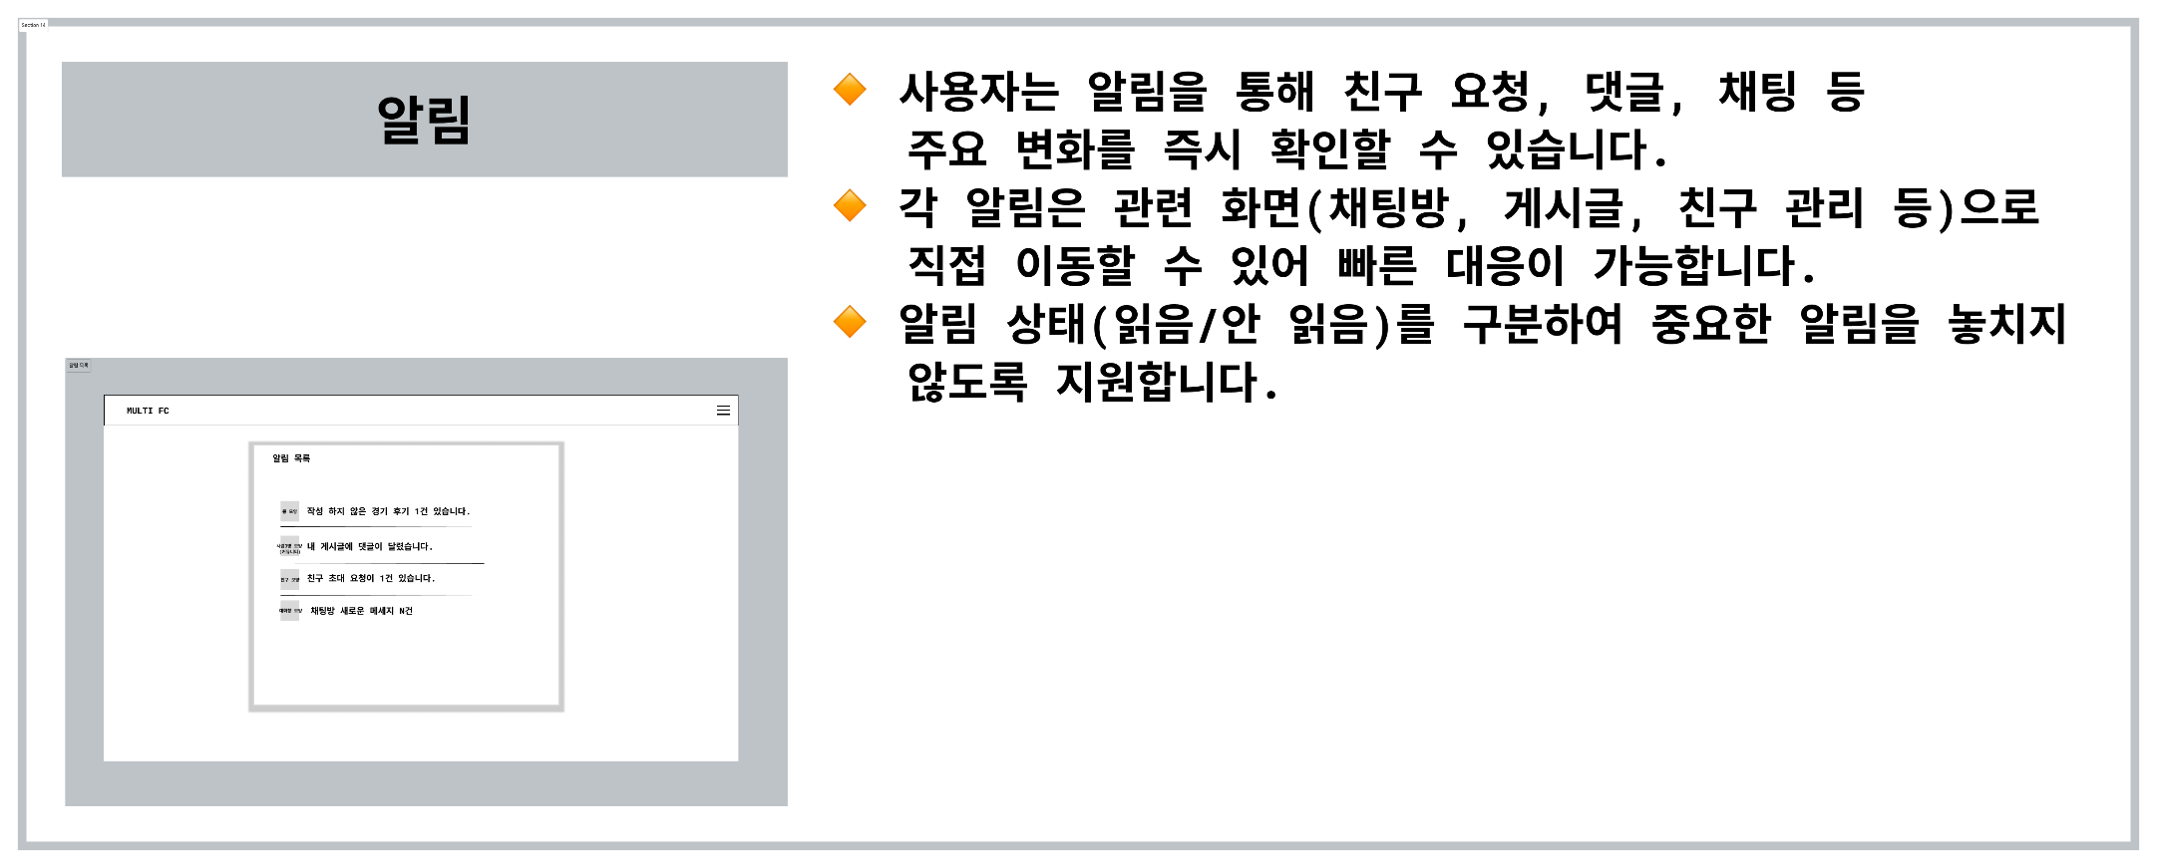
Multi_FC
프로젝트 설계 화면 설계 - Figma
19

Slide 21
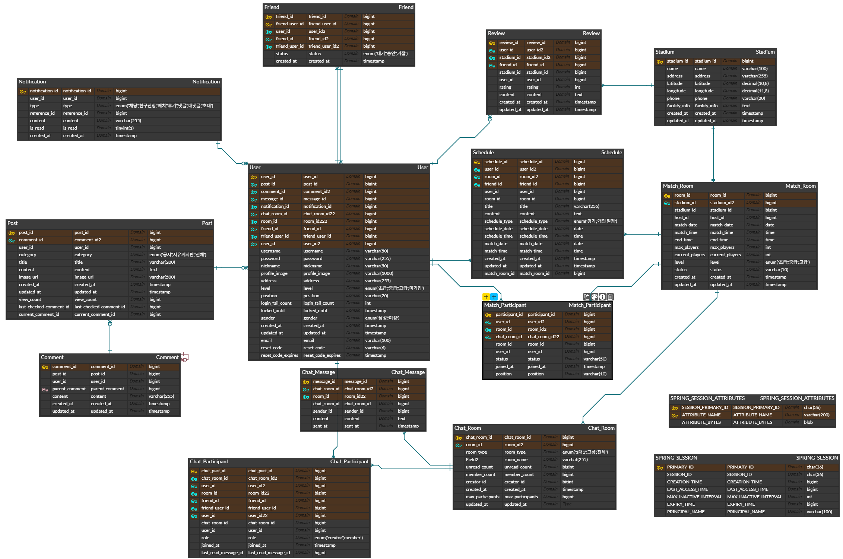
Multi_FC
프로젝트 설계 DB 설계 - ERDcloud
20

Slide 22
Multi_FC
프로젝트 설계 테이블 인스턴스
21
• 샘플 데이터
필드명
user_id | 12
username | taeran0129
email | taeran0129@naver.com
password | $2a$10$J7MPi2o9TnJPp54CcKzcbuT0TUYcgYiAD82gx.y5yD2it5K6HN6Yy
nickname | aeran
profile_image | https://multifc-profile-images.s3.ap-northeast-2.amazonaws.com/profile/80ad7711-5e51-4e10-a18d-e7623f10893f_%EC%8A%A4%ED%81%AC%EB%A6%B0%EC%83%B7%202025-10-06%20024613.png
gender | 여성
address | 경기도 화성시 동탄 123456
level | 초급
position | 전체 (ALL)
reset_code | 215789
reset_code_expires | 2025-11-30 11:41:45
created_at | 2025-11-07 13:47:18
updated_at | 2025-11-30 11:36:45
login_fail_count | 2
locked_untill | null
• User Table
필드명 | 타입 | 설명
user_id | bigint PK | 사용자 고유 ID
username | varchar(50) unique | 로그인 아이디
email | varchar(50) | 사용자 이메일
password | varchar(255) | 암호화된 비밀번호
nickname | varchar(50) unique | 사용자 닉네임
profile_image | varchar(255) | 프로필 이미지 URL
gender | enum(’남성’, ‘여성’) | 사용자 성별
address | varchar(255) | 사용자 주소
level | enum('초급', '중급', '고급', ’미기입’) | 실력 수준
position | enum(’전체 (ALL)’, ‘픽소 (FIXO)’, ‘비보 (PIVO)’, ‘콜레이로(GOLEIRO)’ ) | 사용자 포지션
reset_code | varchar(6) | 비밀번호 재설정 인증번호 (6자리)
reset_code_expires | timestamp | 인증번호 만료 시간
created_at | timestamp | 계정 생성 시간
updated_at | timestamp | 정보 수정 시간
login_fail_count | int | 로그인 실패 횟수
locked_untill | timestamp | 로그인 잠금 시간

Slide 23
Multi_FC
프로젝트 설계 테이블 인스턴스
22
• Stadium Table
• 샘플 데이터
필드명 | 타입 | 설명
stadium_id | bigint PK | 풋살장 고유 ID
name | varchar(100) | 풋살장 이름
address | varchar(255) | 풋살장 주소
latitude | decimal(10, 8) | 위도 (카카오맵 API)
longitude | decimal(11, 8) | 경도 (카카오맵 API)
created_at | timestamp | 등록 시간
updated_at | timestamp | 수정 시간
필드명
stadium_id | 1
name | 캥거루풋볼
address | 서울 강남구 개포로 508
latitude | 37.52268442
longitude | 127.02036229
created_at | 2025-11-12 16:47:25
updated_at | 2025-11-12 16:47:25
• Match_Room Table
• 샘플 데이터
필드명 | 타입 | 설명
room_id | bigint PK | 매칭방 고유 ID
stadium_id | bigint FK | 풋살장 ID (Stadium 참조)
host_id | bigint FK | 방장 사용자 ID (User 참조)
match_date | date | 경기 날짜
match_time | time | 경기 시간
max_players | int | 최대 모집 인원
current_players | int | 현재 참가 인원 (기본값: 1)
level | enum('초급', '중급', '고급') | 경기 수준
status | Varchar(50) | 매칭방 상태 (기본값: '모집중')
created_at | timestamp | 생성 시간
updated_at | timestamp | 수정 시간
필드명
room_id | 4
stadium_id | 1
host_id | 11
match_date | 2025-11-10
match_time | 19:00:00
max_players | 20:00:00
current_players | 8
level | 초급
status | CLOSED
created_at | 2025-11-07 14:04:52
updated_at | 2025-11-08 00:26:59

Slide 24
Multi_FC
프로젝트 설계 테이블 인스턴스
23
• Match_Participant Table
• 샘플 데이터
필드명 | 타입 | 설명
participant_id | bigint PK | 참가자 고유 ID
room_id | bigint FK | 매칭방 ID (Match_Room 참조)
user_id | bigint FK | 참가자 사용자 ID (User 참조)
status | Varchar(50) | 참여 상태
joined_at | timestamp | 참여 시간
position | Varchar(10) | 참가자 포지션
필드명
participant_id | 45
room_id | 137
user_id | 76
status | 확정
joined_at | 2025-11-29 13:14:10
position | 비보 (PIVO)
• Riview Table
• 샘플 데이터
필드명 | 타입 | 설명
review_id | bigint PK | 후기 고유 ID
stadium_id | bigint FK | 풋살장 ID (Stadium 참조)
user_id | bigint FK | 작성자 사용자 ID (User 참조)
rating | int | 평점 (1~5점)
content | text | 후기 내용
created_at | timestamp | 작성 시간
updated_at | timestamp | 수정 시간
필드명
review_id | 10
stadium_id | 545
user_id | 12
rating | 5
content | 시설이 좋았습니다!
created_at | 2025-11-12 16:47:25
updated_at | 2025-11-12 16:50:12

Slide 25
Multi_FC
프로젝트 설계 테이블 인스턴스
24
• Chat_Room Table
• 샘플 데이터
필드명 | 타입 | 설명
chat_room_id | bigint PK | 채팅방 고유 ID
room_type | enum('1대1', '그룹', '전체') | 채팅방 유형
room_name | VARCHAR(255) | 채팅방 이름
unread_count | bigint | 채팅방 내 읽지 않은 메세지 수
member_count | binint | 현재 채팅방에 있는 인원 수
creator_id | bigint | 방장 ID
max_participants | bigint | 채팅방 최대 인원 수
created_at | timestamp | 생성 시간
updated_at | timestamp | 수정 시간
필드명
chat_room_id | 5
room_type | 1대1
room_name | chapssal 님과의 채팅
unread_count | 2
member_count | 2
creator_id | 11
max_participants | 2
created_at | 2025-11-27 10:49:36
updated_at | 2025-11-28 11:46:51
• Chat_Message
• 샘플 데이터
필드명 | 타입 | 설명
message_id | bigint PK | 메시지 고유 ID
chat_room_id | bigint FK | 채팅방 ID (Chat_Room 참조)
sender_id | bigint FK | 발신자 사용자 ID (User 참조)
message_content | text | 메시지 내용
sent_at | timestamp | 전송 시간
필드명
message_id | 134
chat_room_id | 5
sender_id | 11
message_content | 안녕하세요
sent_at | 2025-11-27 10:50:00

Slide 26
Multi_FC
프로젝트 설계 테이블 인스턴스
25
• Chat_Participant Table
• 샘플 데이터
필드명 | 타입 | 설명
chat_part_id | bigint PK | 채팅 참가자 고유 ID
chat_room_id | bigint FK | 채팅방 ID (Chat_Room 참조)
user_id | bigint FK | 참가자 사용자 ID (User 참조)
role | enum ('creator', 'member') | 방 참가자 역할 (방장 or 나)
last_read_message_id | bigint | 마지막으로 읽은 메세지 ID
joined_at | timestamp | 참가 시간
필드명
chat_part_id | 80
chat_room_id | 21
user_id | 73
role | Creator
last_read_message_id | 189
joined_at | 2025-11-25 14:53:55
• Friend
• 샘플 데이터
필드명 | 타입 | 설명
friend_id | bigint PK | 친구 추가 고유 ID
user_id | bigint FK | 사용자 ID (User 참조)
friend_user_id | bigint FK | 친구 ID (User 참조)
status | ENUM('대기', '승인', '거절') | 승인 여부 (기본값: '대기’)
created_at | timestamp | 생성 시간
필드명
friend_id | 51
user_id | 73
friend_user_id | 12
status | 승인
created_at | 2025-11-27 10:50:00

Slide 27
Multi_FC
프로젝트 설계 테이블 인스턴스
26
• Post Table
• 샘플 데이터
필드명 | 타입 | 설명
post_id | bigint PK | 게시글 고유 ID
user_id | bigint FK | 작성자 사용자 ID (User 참조)
category | enum('공지', '자유게시판', '전체') | 게시글 카테고리
title | varchar(200) | 게시글 제목
content | text | 게시글 내용
image_url | varchar(500) | 이미지 첨부
created_at | timestamp | 작성 시간
updated_at | timestamp | 수정 시간
view_count | bigint | 게시글 조회수
last_checked_commrnt_id | bigint | 마지막 확인 댓글 ID
current_comment_id | bigint | 새로 달린 댓글 ID
필드명
post_id | 13
user_id | 45
category | 자유게시판
title | 안녕하세요
content | 하이염
image_url | Null
created_at | 2025-11-29 17:05:54
updated_at | 2025-11-29 17:05:54
view_count | 15
last_checked_commrnt_id | 1
current_comment_id | 48
• Comment Table
• 샘플 데이터
필드명 | 타입 | 설명
comment_id | bigint PK | 댓글 고유 ID
post_id | bigint FK | 게시글 ID (Post 참조)
user_id | bigint FK | 작성자 사용자 ID (User 참조)
parent_comment | bigint | 부모 댓글 ID (Comment 참조)
content | varchar (255) | 댓글 내용
created_at | timestamp | 작성 시간
updated_at | timestamp | 수정 시간
필드명
comment_id | 14
post_id | 1
user_id | 37
parent_comment | 13
content | @taeran 테스트댓글 1 (수정) 의 대댓글
created_at | 2025-11-18 22:50:07
updated_at | 2025-11-18 22:50:07

Slide 28
Multi_FC
프로젝트 설계 테이블 인스턴스
27
• Schedule Table
• 샘플 데이터
필드명 | 타입 | 설명
schedule_id | bigint PK | 일정 고유 ID
user_id | bigint FK | 사용자 ID (User 참조)
title | varchar(255) | 일정 제목
content | text | 일정 내용
schedule_type | enum(’경기’, ‘개인 일정’) | 일정 종류
schedule_date | date | 일정 날짜
schedule_time | time | 일정 시간
created_at | timestamp | 일정 생성 시간
updated_at | timestamp | 일정 수정 시간
match_room_id | bigint | 매치룸 ID
필드명
schedule_id | 98
user_id | 37
title | 하청스포츠타운
content | null
schedule_type | 경기
schedule_date | 2025-12-01
schedule_time | 19:00:00
created_at | 2025-12-01 17:01:31
updated_at | 2025-12-01 17:10:31
match_room_id | 142
• Notification Table
• 샘플 데이터
필드명 | 타입 | 설명
notification_id | bigint PK | 알림 고유 ID
user_id | bigint FK | 사용자 ID (User 참조)
type | enum ('채팅', '친구신청', '매치', '후기', '댓글', '대댓글') | 알림 타입
reference_id | bigint | 참조 ID
content | varchar (255) | 알림 내용
is_read | tinyint(1) | 읽음 여부
created_at | timestamp | 생성 시간
필드명
notification_id | 128
user_id | 45
type | 친구신청
reference_id | 75
content | kimm5622 님이 친구 요청을 보냈습니다.
is_read | 1
created_at | 2025-11-28 11:33:08

Slide 29
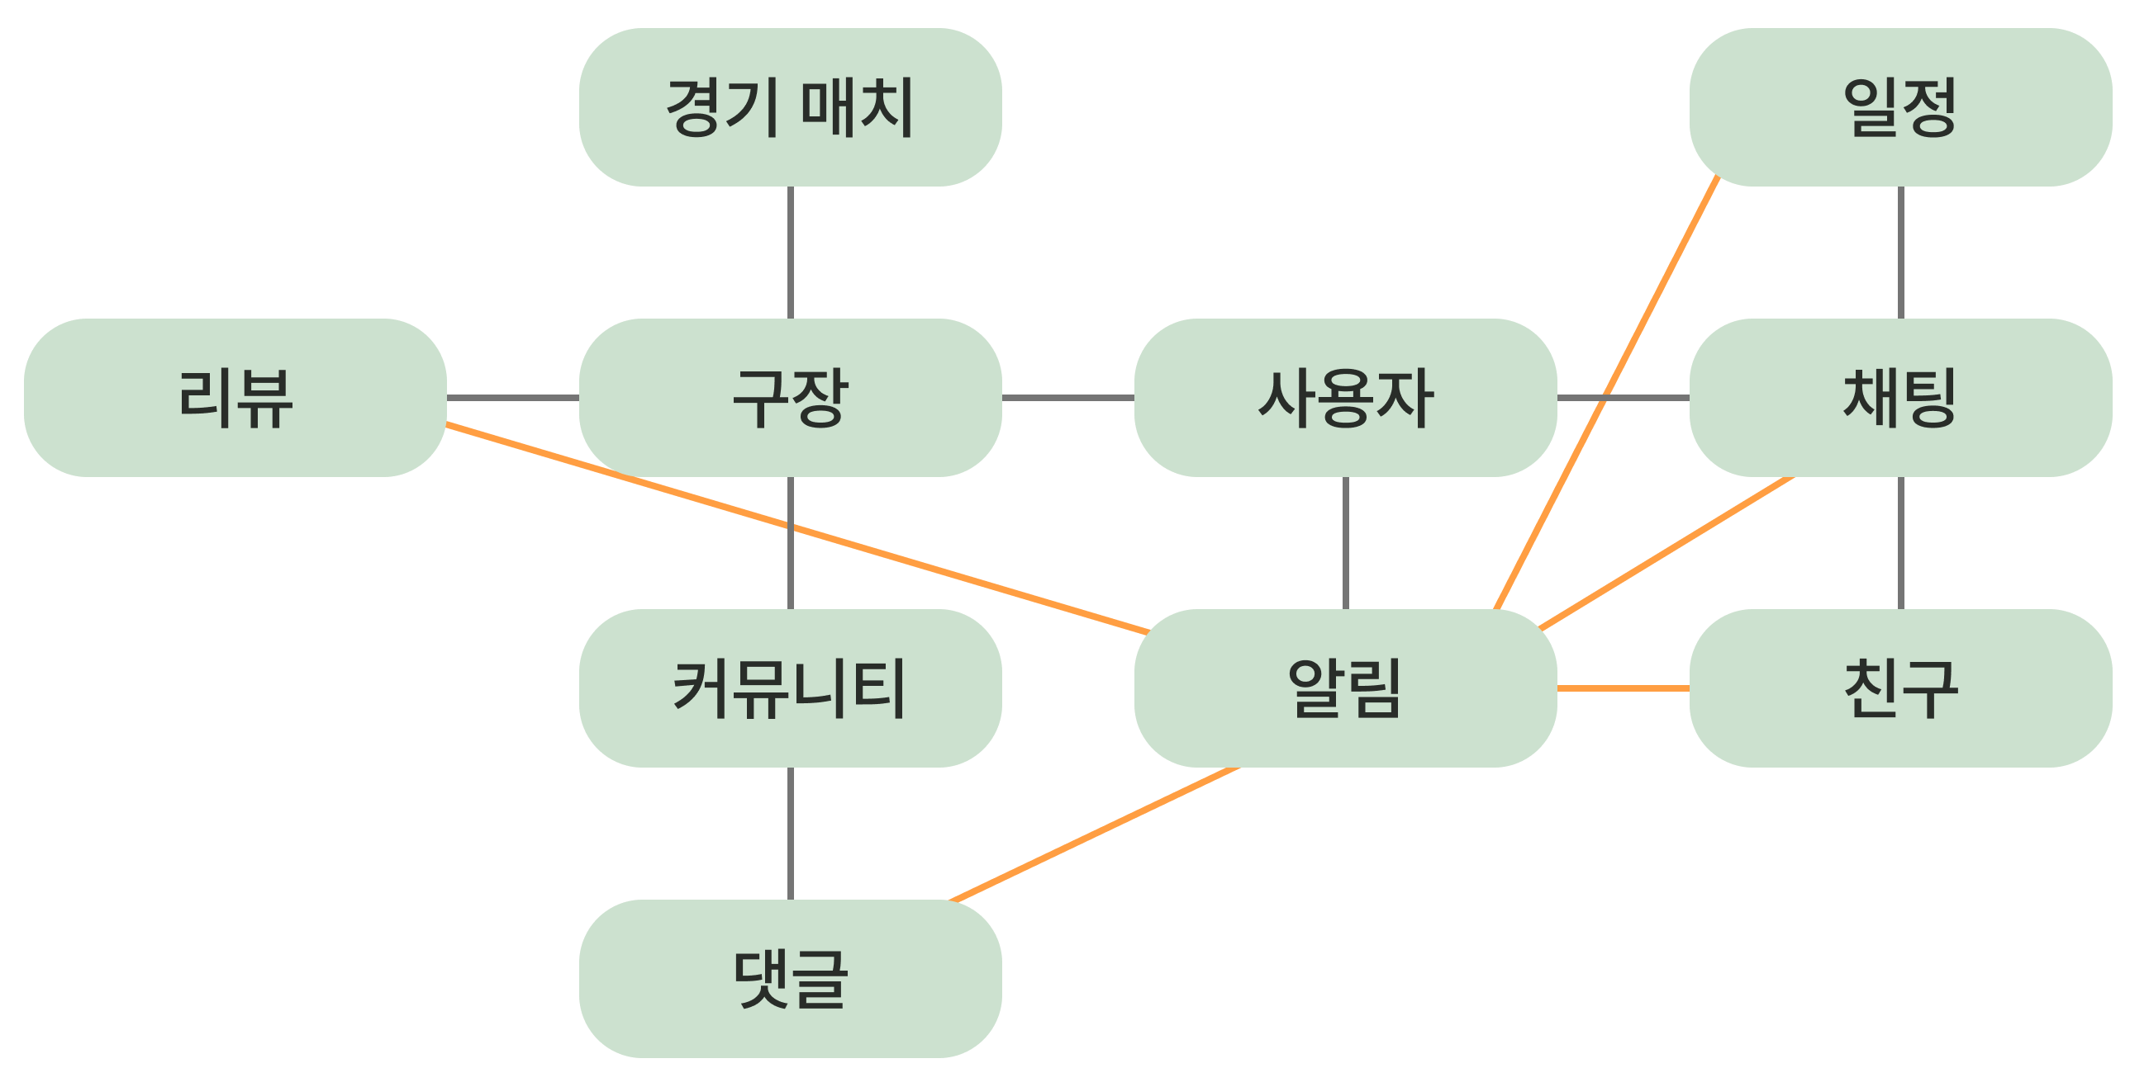
Multi_FC
프로젝트 설계 도메인 설계
28

Slide 30
Multi_FC
프로젝트 설계 API 명세서
29
API 명세서
페이지 명 | Http Method | router | 요구사항명 | 요구사항 내용
로그인 | GET | /login | 로그인 페이지 | 로그인 페이지로 리다이렉트
 | POST | /api/user/login | 로그인 요청 | 로그인 요청 ( body - username, password )
 | POST | /api/user/logout | 로그아웃 요청 | 로그아웃 처리
 | POST | /api/user/refresh | 토큰 갱신 | Refresh Token으로 Access Token 재발급
 | GET | /kakaologin | 카카오 로그인 | 카카오로그인 OAuth 페이지 리다이렉트
 | GET | /api/user/ouser2/google/callback | 구글 로그인 콜백 | 구글 인증 후 콜백 처리 및 JWT 발급
 | GET | /googlelogin | 구글 로그인 | 구글 로그인 OAuth 페이지 리다이렉트
 | GET | /api/user/ouser2/kakao/callback | 카카오 로그인 콜백 | 카카오 인증 후 콜백 처리 및 JWT 발급
회원가입 | GET | /register | 회원가입 페이지 | 회원가입 페이지로 리다이렉트
 | POST | /api/user/signup | 회원가입 요청 | 회원가입 요청 (body - username, password, email, nickname, address, level)
 | GET | /api/users/check-email | 이메일 중복 확인 | 이메일 중복 여부 확인
 | GET | /api/user/check-username | 아이디 중복 확인 | 아이디 중복 여부 확인
 | GET | /api/user/check-nickname | 닉네임 중복 확인 | 닉네임 중복 여부 확인
아이디 찾기 | GET | /find-id | 아이디 찾기 페이지 | 아이디 찾기 페이지로 리다이렉트
 | POST | /api/user/find-username | 인증번호 전송 | 이메일로 6자리 인증번호 전송 (body - email)
 | POST | /api/user/verify-username | 인증번호 검증 | 인증번호 검증 후 마스킹된 아이디 반환
비밀번호 찾기 | GET | /forgot-password | 비밀번호 찾기 페이지 | 아이디 찾기 페이지로 리다이렉트
 | POST | /api/user/reset-password | 인증번호 전송 | 이메일로 6자리 인증번호 전송 (body - email)
 | POST | /api/user/verify-password | 인증번호 검증 | 인증번호 검증 후 마스킹된 아이디 반환
 | POST | /api/users/reset-password/confirm | 비밀번호 재설정 | 새 비밀번호로 변경

Slide 31
Multi_FC
프로젝트 설계 API 명세서
30
API 명세서
페이지 명 | Http Method | router | 요구사항명 | 요구사항 내용
메인페이지 | GET | /api/schedule/upcoming | 7일 이내 일정 조회 | 접속 기준 7일 이내의 개인/경기 일정 리스트 조회
 | GET | /api/community/posts | 최근 게시글 목록 조회 | 메인에서 보여줄 최신 게시글 목록 조회 (category=전체, page=1, size=n 등으로 호출)
 | GET | /api/notifications/unread/count | 읽지 않은 알림 개수 조회 | 헤더/메인 배지 표시용, 사용자의 안 읽은 알림 개수 조회
 | GET | /api/users/me (선택) | 로그인 사용자 기본정보 | 헤더/메인에 닉네임·userId 표시용 현재 로그인 사용자 조회
 | 화면 이동용
 | GET | / | 메인 페이지로 이동 | 로고 클릭 시 메인 페이지로 이동
 | GET | /mypage | 마이페이지 이동 | "마이페이지" 메뉴 클릭릭 시 이동
 | GET | /notifications | 알림 목록 페이지 이동 | 헤더 알림 아이콘 클릭 시 이동
 | GET | /profile/edit | 프로필 수정 페이지 이동 | "프로필 수정" 메뉴 클릭 시 이동
 | GET | /community | 게시판 목록 페이지 이동 | “커뮤니티”/“게시판” 메뉴 클릭 시 이동
 | GET | /chat | 채팅방 페이지로 이동 | "실시간채팅" 메뉴 클릭 시 이동
 | GET | /fields | 구장검색 패이지로 이동 | "구장검색" 메뉴 클릭 시 이동
 | GET | /schedule?stadium | 경기일정 페이지로 이동 | "경기 일정" 메뉴 클릭 시 이동
구장 검색 | GET | /fields | 구장 지도/검색 View | Kakao API를 사용하여 구장 지도 표시 및 검색 기능을 제공하는 View 페이지 반환
 | GET | /api/stadiums/search | 구장 검색 및 DB 저장 | 키워드 기반으로 구장 정보를 검색하고, 필요시 DB에 저장 후 목록(마커 데이터) 반환
 | GET | /api/stadiums | 저장된 구장 목록 조회 | 지도에 표시할 DB에 저장된 모든 구장의 요약 정보 목록 반환
 | GET | /stadium/detail | 구장 상세 View | 지도 마커 클릭 시 구장 정보 팝업을 표시할 View 페이지 반환
 | POST | /api/matchrooms | 경기 생성 | 팝업에서 입력한 경기 정보 등록, 지도에 마커 실시간 반영
 | GET | /api/matchrooms/stadium/{stadiumId} | 구장별 경기 목록 조회 | 해당 구장에서 생성된 모든 매칭방 목록을 조회하여 지도에 실시간 마커로 표시
 | POST | /api/matchrooms/{roomId}/join | 경기 참가 신청/등록 | 지정된 경기에 사용자가 참가
 | POST | /api/matchrooms/{roomId}/cancel | 참가 취소 | 지정된 경기에서 참가 신청 취소/철회
 | POST | /api/matchrooms/{roomId}/approve | 참가 승인 | 호스트가 참가 신청한 사용자 승인
 | GET | /ws/match | 매칭방 연동/인원 관리 | 참가 인원 충족 시 자동 매칭방 생성, 실시간 경기 상태/인원 동기화.
 | GET | /ws/match/chat | 매칭방 채팅 | 그룹 채팅 실시간 송수신 및 일정 공유
 | POST/GET | /reviews | 후기 작성 및 조회 | 경기 종료 후 후기 작성, 구장 검색 시 관련 후기 연결
 | GET | /reviews/write | 후기 작성 페이지 | 후기를 작성할 수 있는 뷰 페이지 제공
 | GET | /ws/match/redirect | 채팅방 리다이렉트 | 매칭 완료 시 경기 채팅방 이동

Slide 32
Multi_FC
프로젝트 설계 API 명세서
31
API 명세서
페이지 명 | Http Method | router | 요구사항명 | 요구사항 내용
채팅/알림 | GET | /chatroom?type=" " | 채팅방 종류별 페이지 | 탭을 통해서 채팅방 종류를 나누는 형태
 | GET | /chatroom/{id} | 특정 대화방 대화 내역들 가져오기 | 특정 채팅방으로 대화내역
 | GET | /chatroom/unread | 전체 채팅방 미확인 메세지 합계 | 각 채팅방의 미확인 메세지의 총 개수를 합쳐서 가져옴
 | POST | /chatroom/group | 그룹채팅방 생성 | 채팅방 생성 버튼(채팅방 type, 방 이름, 인원수, 초대 멤버 데이터 포함)
 | POST | /chatroom/onetoone | 1대1 채팅방 생성 | 1대1 채팅방 생성
 | GET | /api/notifications | 사용자의 알림 조회 | 특정 사용자의 알림 메세지를 조회함.
 | GET | /api/notifications/unread | 읽지않은 알림 조회 | 사용자가 읽지 않은 알림을 구분한다
 | GET | /api/notifications/unread/count | 읽지않은 알림 개수를 조회 | 사용자가 읽지 않은 알림의 개수를 알려줌
 | GET | /api/notifications/read-all | 읽지않은 알림 모두 조회 | 사용자가 읽지 않은 알림을 모두 조회함.
 | PUT | /api/notifications/{id} | 특정 알림 읽음 처리 | 사용자가 특정 알림 읽음 처리
 | DELETE | /api/notifications/{id} | 특정 알림 삭제 | 사용자가 특정 삭제
 | GET | /chatroom/{roomId}/unread-count | 특정 채팅방에서 미확인 메세지 개수 | 특정 채팅방에서 읽지 않은 메세지의 개수를 가져옴
 | GET | /chatroom/{roomId}/mark-read | 특정 채팅방에서 미확인 메세지 확인 | 특정 채팅방에서 읽지 않은 메세지를 확인하여 읽지않은 잔여 메세지의 수를 없앰.
 | GET | /chatroom/{id}/messages | 채팅방 내역 조회 | 각 채팅방에서 대화를 했던 내용 모두 가져옴
 | GET | /chatroom/{id}/participants | 채팅방에 존재하는 인원 조회 | 현재 채팅방에 존재하는 인원 리스트를 보여줌
 | MESSAGE | /chatroom/{roomId}/send | 채팅 전송 | 채팅창에 친 채팅을 채팅 목록 나오는 형태에 표시
 | POST | /chatroom/{id}/invite | 채팅방에 사용자 초대 | 채팅방에서 사용자를 초대
 | DELETE | /chatroom/{id}/leave | 채팅방 떠나기 | 채팅방에서 나가기
알림 | GET | /api/notifications | 알림 전체 목록 조회 | 로그인 사용자의 모든 알림(읽음/안 읽음 포함) 리스트 조회
 | GET | /api/notifications/unread | 읽지 않은 알림 목록 조회 | 로그인 사용자의 읽지 않은 알림만 조회
 | GET | /api/notifications/unread/count | 읽지 않은 알림 개수 조회 | 로그인 사용자의 읽지 않은 알림 개수 반환
 | PUT | /api/notifications/read-all | 전체 알림 읽음 처리 | 로그인 사용자의 모든 알림을 읽음 상태로 변경
 | PUT | /api/notifications/{id}/read | 특정 알림 읽음 처리 | id에 해당하는 알림 한 건을 읽음 처리
 | DELETE | /api/notifications/{id} | 알림 삭제 | id에 해당하는 알림 삭제
 | GET | /api/reviews/pending-stadiums?userId= | 미작성 경기 후기 목록 조회 | userId 기준 아직 후기 작성하지 않은 경기장 ID 목록 조회

Slide 33
Multi_FC
프로젝트 설계 API 명세서
32
API 명세서
페이지 명 | Http Method | router | 요구사항명 | 요구사항 내용
커뮤니티 | GET | /api/community/posts | 게시글 목록 조회 | 카테고리 + 검색조건별 게시글 목록과 전체 건수를 페이징 조회
 | GET | /api/community/posts/{postId} | 게시글 상세 조회 | postId 기준으로 단일 게시글 상세 정보 조회
 | POST | /api/community/posts | 게시글 작성 | 카테고리, 제목, 내용, (선택) 이미지 포함한 새 게시글 등록
 | PUT | /api/community/posts/{postId} | 게시글 수정 | postId 기준 게시글 제목/내용 수정
 | DELETE | /api/community/posts/{postId} | 게시글 삭제 | postId 기준 게시글 삭제 (작성자만 가능)
 | POST | /api/community/posts/{postId}/comments | 댓글 등록 | 게시글에 댓글 또는 대댓글 작성
 | PUT | /api/community/comments/{commentId} | 댓글 수정 | commentId 기준 댓글 내용 수정 (작성자만)
 | DELETE | /api/community/comments/{commentId} | 댓글 삭제 | commentId 기준 댓글 삭제 (작성자만)
마이페이지 | GET | /api/mypage/me | 내 정보 조회 | 로그인한 사용자 프로필/기본정보 조회
 | POST | /api/mypage/confirm-password | 비밀번호 확인 | 개인정보 수정 전 비밀번호 일치 여부 확인
 | PUT | /api/mypage/update | 개인정보(프로필) 수정 | 닉네임/이메일/포지션/레벨/주소/프로필 이미지 수정
 | PUT | /api/mypage/password | 비밀번호 변경 | 현재 비밀번호 검증 후 새 비밀번호로 변경
 | DELETE | /api/mypage/delete | 회원탈퇴 | 로그인한 사용자 계정 삭제
마이페이지 - Schedule | GET | /api/schedule/month?year=&month= | 특정 달 전체 일정 조회 | 해당 연/월의 개인 일정 + 경기 일정 목록 조회
 | GET | /api/schedule/day?date= | 특정 날짜 일정 조회 | 해당 날짜의 개인 일정 + 경기 일정 조회
 | POST | /api/schedule/personal | 개인 일정 추가 | 선택한 날짜에 개인 일정 등록
 | PUT | /api/schedule/personal/{scheduleId} | 개인 일정 수정 | scheduleId 기준 개인 일정 내용/시간 수정
 | DELETE | /api/schedule/personal/{scheduleId} | 개인 일정 삭제 | scheduleId 기준 개인 일정 삭제
마이페이지 - Friend | GET | /api/friends?keyword= | 친구 목록 조회 | (선택) 닉네임 키워드로 내 친구 목록 조회
 | DELETE | /api/friends/{targetUserId} | 친구 삭제 | targetUserId와의 친구 관계 삭제
 | GET | /api/friends/requests | 받은 친구 요청 목록 | 나에게 들어온 친구 요청 리스트 조회
 | POST | /api/friends/requests/{requesterUserId}/accept | 친구 요청 수락 | requesterUserId가 보낸 친구 요청 수락
 | POST | /api/friends/requests/{requesterUserId}/reject | 친구 요청 거절 | requesterUserId가 보낸 친구 요청 거절
 | GET | /api/friends/search?keyword= | 친구 검색(모달) | 아이디/닉네임으로 친구 추가 대상 검색
 | POST | /api/friends/requests | 친구 요청 보내기 | body의 targetUserId에게 친구 요청 전송
마이페이지 - Stats | GET | /api/stats/matching-rate/me | 내 매칭률 조회 | 로그인 사용자의 올 한 해 매칭률, 승인 횟수, 신청 횟수 조회

Slide 34



Multi_FC
프로젝트 설계 API 명세서 (주요 기능별)
33
1
풋살 매칭
2
실시간 채팅
POST | /api/matchrooms | 경기 생성
GET | /api/matchrooms/stadium/{stadiumId} | 구장별 경기 목록 조회
POST | /api/matchrooms/{roomId}/join | 경기 참가 신청/등록
POST | /api/matchrooms/{roomId}/cancel | 참가 취소
POST | /api/matchrooms/{roomId}/approve | 참가 승인
POST | /chatroom/group | 그룹채팅방 생성
POST | /chatroom/onetoone | 1대1 채팅방 생성
MESSAGE | /chatroom/{roomId}/send | 채팅 전송
POST | /chatroom/{id}/invite | 채팅방에 사용자 초대
DELETE | /chatroom/{id}/leave | 채팅방 떠나기
GET | /api/notifications | 사용자의 알림 조회
3
커뮤니티
4
일정 관리
POST | /api/community/posts | 게시글 작성
PUT | /api/community/posts/{postId} | 게시글 수정
DELETE | /api/community/posts/{postId} | 게시글 삭제
POST | /api/community/posts/{postId}/comments | 댓글 등록
PUT | /api/community/comments/{commentId} | 댓글 수정
DELETE | /api/community/comments/{commentId} | 댓글 삭제
POST | /api/schedule/personal | 개인 일정 추가
PUT | /api/schedule/personal/{scheduleId} | 개인 일정 수정
DELETE | /api/schedule/personal/{scheduleId} | 개인 일정 삭제
GET | /api/schedule/month?year=&month= | 특정 달 개인+경기 일정 조회

Slide 35
Multi_FC
34
Part 3. 프로젝트 시연

Slide 36
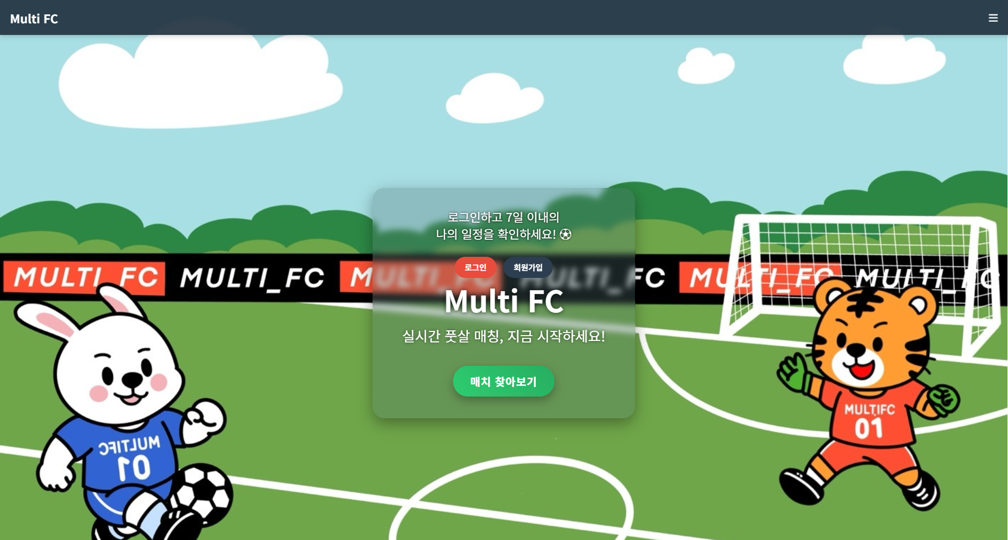
Multi_FC
프로젝트 시연
35

Slide 37
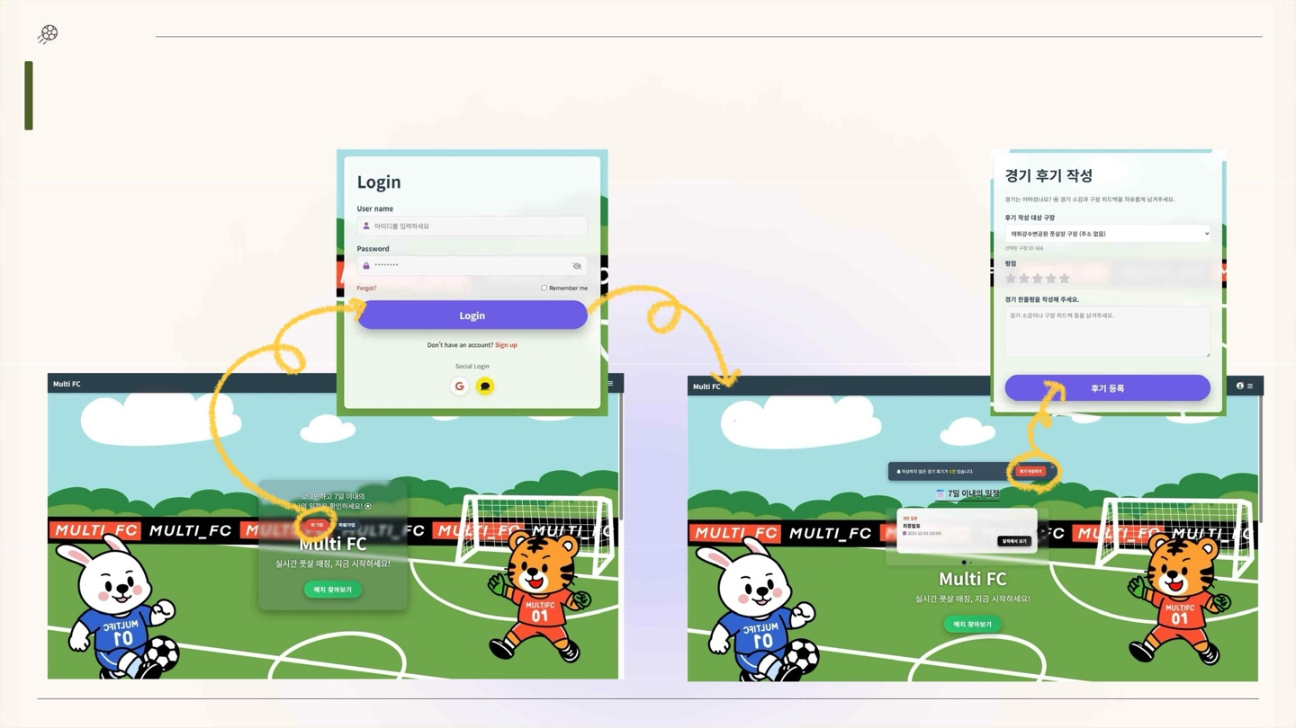
Multi_FC
프로젝트 시연 메인페이지 / 로그인
36

Slide 38
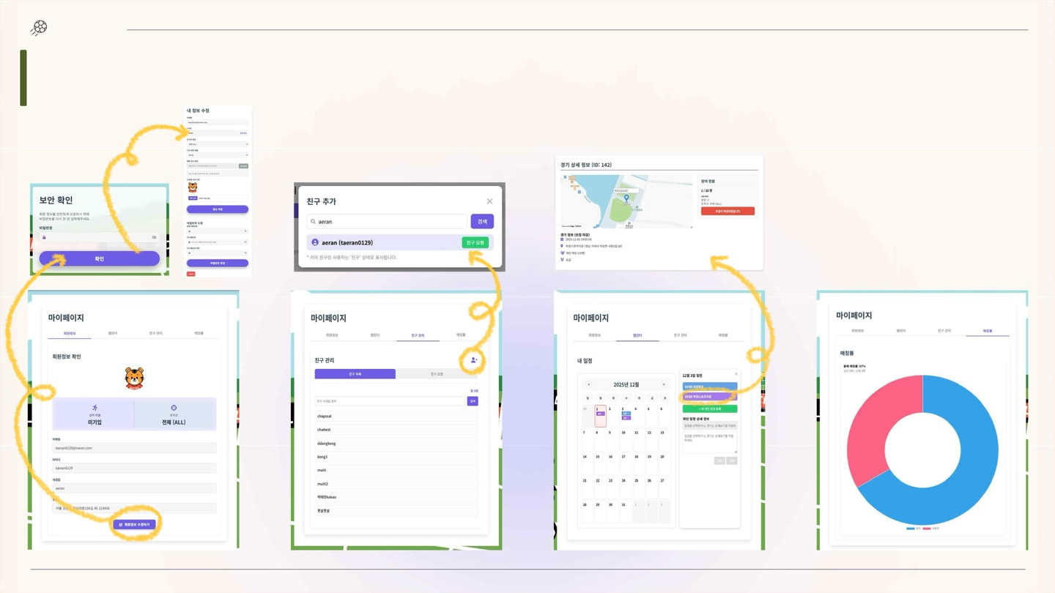
프로젝트 시연 마이페이지
37

Slide 39
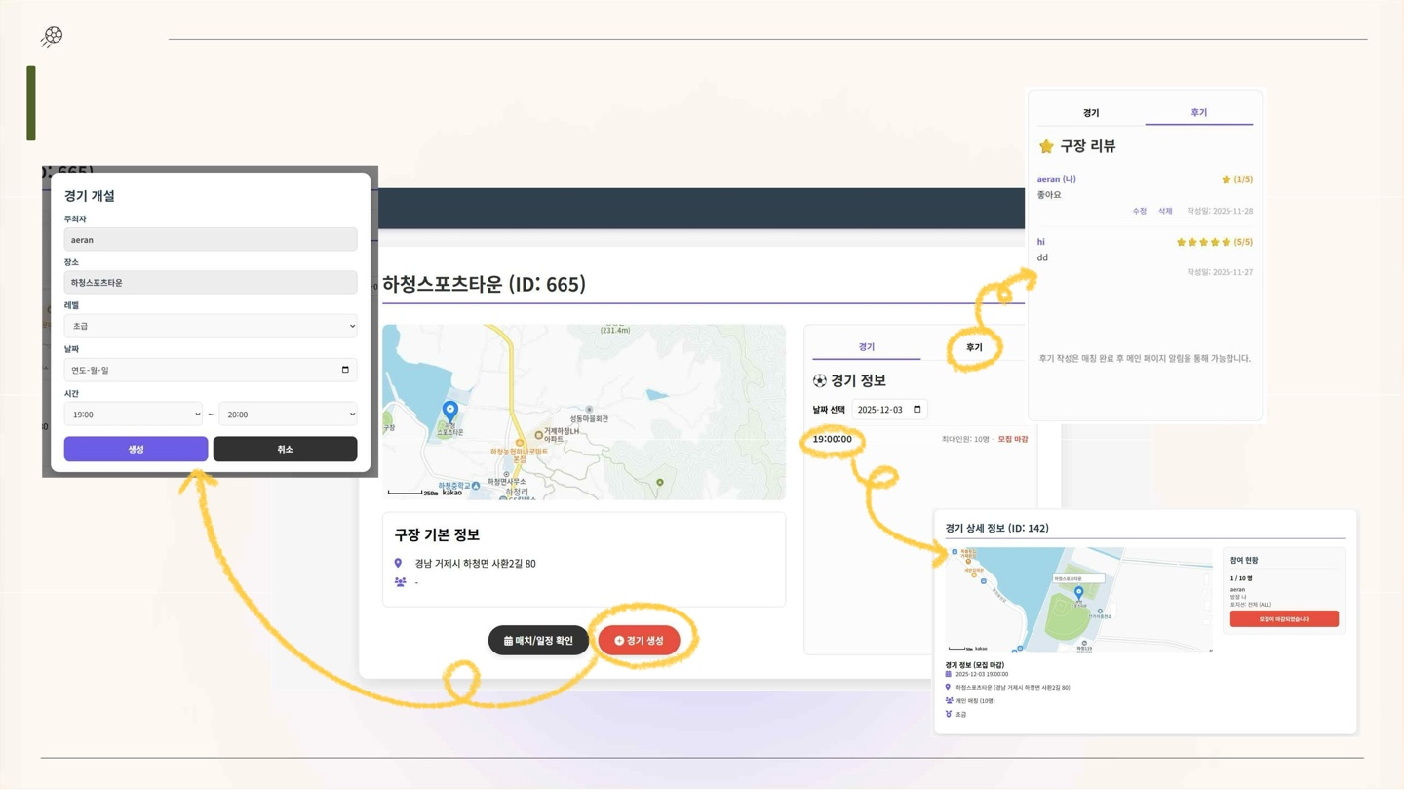
프로젝트 시연 구장
38

Slide 40
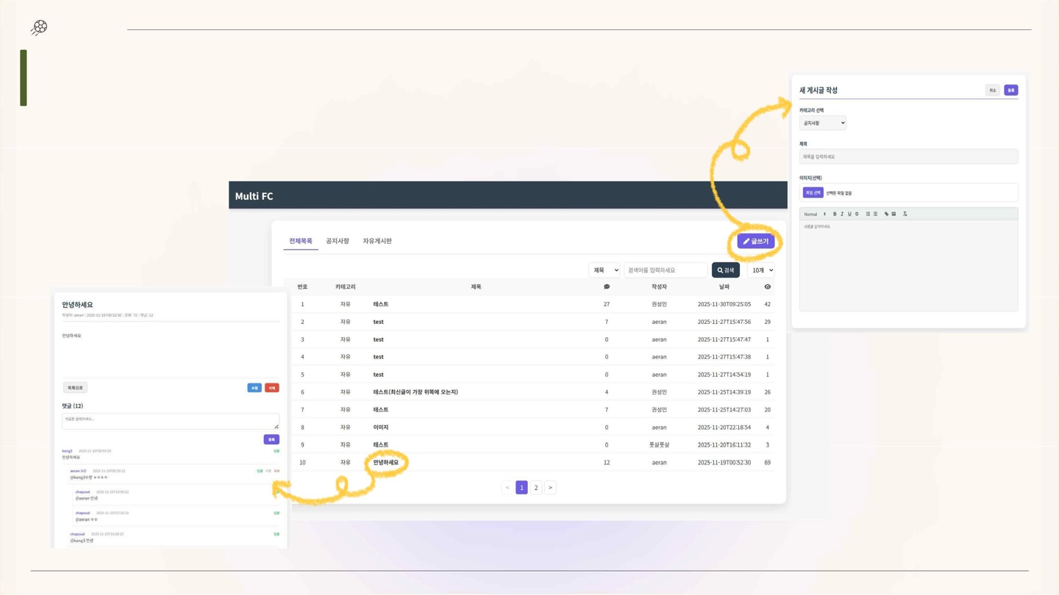
프로젝트 시연 커뮤니티
39

Slide 41
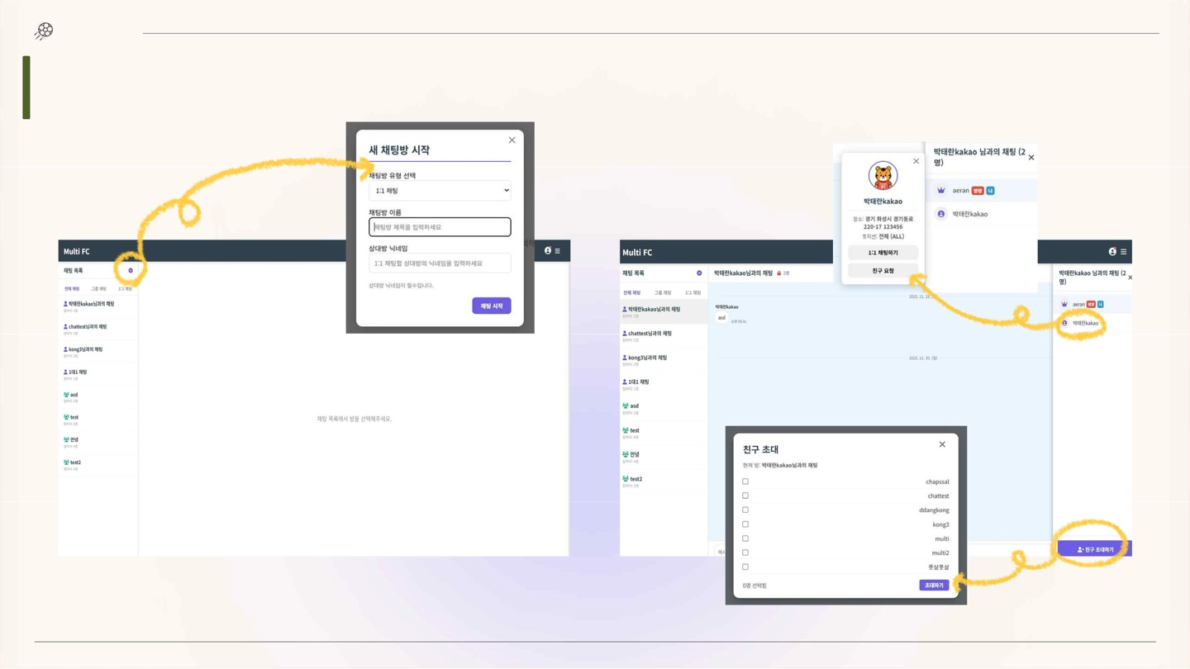
프로젝트 시연 채팅
40

Slide 42
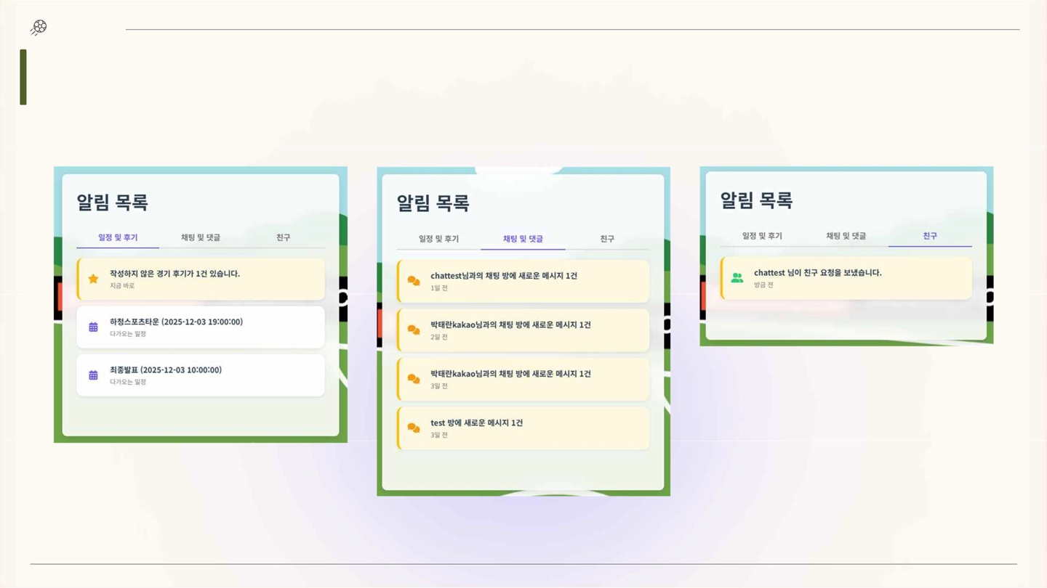
프로젝트 시연 알림
41

Slide 43
Multi_FC
42
Part 4. 프로젝트 개발
개발 이슈 및 대응 방안 / 트러블 슈팅

Slide 44





Multi_FC
프로젝트 개발 트러블 슈팅
43
문제 확인
위치 파악
해결 확인
문제 공유
문제 해결

Slide 45
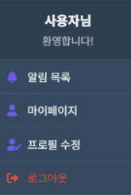
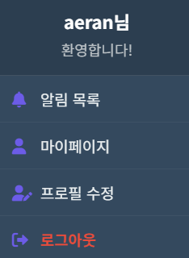
Multi_FC
프로젝트 개발 트러블 슈팅 – 메뉴바 닉네임 오류 이슈
44
문제 확인
페이지마다 사용자 메뉴바에 서로 다른 닉네임이 표시되는 문제 발생
문제 공유
현상 캡처 및 오류 내용을 프론트엔드 팀과 공유
위치 파악
각 페이지에서 헤더 컴포넌트로 닉네임이 전달되는 과정을 확인하던 중, 헤더가 각 페이지별로 중복 구현되어 있고, 불러오는 닉네임 로직도 서로 다르다는 점 발견
• 헤더를 공통 컴포넌트로 분리
• 모든 페이지에서 동일한 헤더 파일을 import하여 사용하도록 구조 재정비
로그인 시 localStorage에 저장된 닉네임을 공통 헤더에서만 가져오도록 단일화 → 닉네임 불일치 문제 해결
문제 해결
해결 확인
• 페이지별 메뉴바에서 동일한 사용자 닉네임이 정상적으로 표시되는지 테스트 완료 • 결과적으로 모든 페이지에서 동일한 닉네임이 노출됨

Slide 46
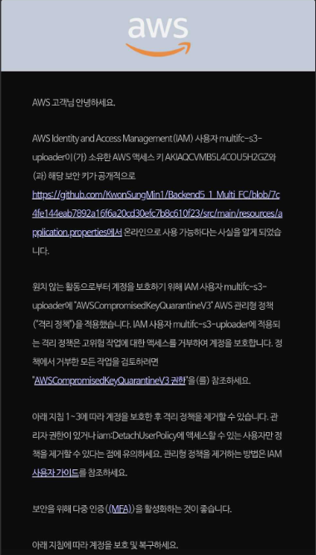
Multi_FC
프로젝트 개발 트러블 슈팅 – Git 민감정보 노출 이슈
45
GitHub에 push하는 과정에서 application.properties 등 설정파일에 포함된
DB 비밀번호, AWS 키, JWT 비밀키 등 민감 정보가 업로드되는 문제 발생
문제 확인
해당 문제 캡처 및 에러 메시지를 팀원들과 공유
• 다른 팀원도 같은 파일을 push하고 있는지 공동으로 확인
문제 공유
• 설정 파일들이 .gitignore에 등록되어 있지 않아 Git이 파일을 추적 중인 상태였음
• 이미 이전 커밋들에 민감정보가 포함되어 있어, 단순 ignore 추가로는 해결 불가
• 환경 설정 파일을 프로젝트 내에 그대로 두고 버전관리하는 구조적 문제도 확인됨
위치 파악
• .gitignore에 application.properties 등 민감정보 가능성이 있는 파일을 추가
• 이미 추적 중이던 기존 설정 파일을 캐시에서 제거
• 팀원 전체에게 환경파일 관리 규칙 공유하여 재발 방지
문제 해결
해결 확인
• 이후 push 수행 시 보안 스캔 경고 없이 정상적으로 업로드되는 것 확인
• 모든 팀원이 템플릿 파일 기반으로 로컬에서 환경을 구성해, 보안 및 협업 환경 안정화

Slide 47
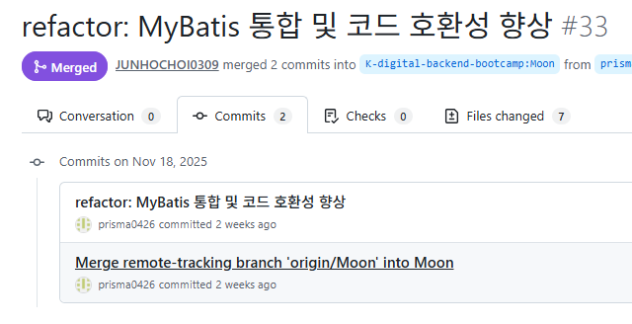
Multi_FC
프로젝트 개발 트러블 슈팅 - DAO / Mapper 혼용으로 인한 브랜치 병합 충돌 이슈
46
브랜치마다 동일 도메인임에도
A 브랜치: UserDao, FriendDao 등 DAO 기반 코드
B 브랜치: UserMapper, FriendMapper 등 MyBatis Mapper 기반 코드를 사용하는 방식이 달라서 병합 후 cannot find symbol 'findByUserId’ No qualifying bean of type 'UserDao’ 같은 컴파일 오류 및 의존성 주입 오류 발생
문제 확인
• 팀원들과 병합 오류 상황을 공유한 결과 같은 기능을 구현한 코드라도 접근 계층 구조가
서로 다름
• Service 레이어에서 “어떤 걸 기준으로 맞추어야 하는지” 혼란 발생
→ 단순 충돌 해결이 아닌 구조 통일의 필요성 확인
문제 공유
• 프로젝트 초기에 DAO vs MyBatis Mapper 중 어떤 방식을 사용할지 팀 합의가 없었음
• 각자 익숙한 방식으로 구현하다 보니 동일 도메인의 코드 구조가 달라짐
위치 파악

Slide 48
Multi_FC
프로젝트 개발 트러블 슈팅 - DAO / Mapper 혼용으로 인한 브랜치 병합 충돌 이슈
47
• 데이터 접근 계층을 MyBatis Mapper로 전면 통일
기존 DAO 기반 클래스는 모두 Mapper 구조로 일원화 (UserDao → UserMapper)
• Service 레이어
모든 서비스에서는 Mapper만 주입받도록 규칙화
문제 해결
• 병합 시 동일한 구조/네이밍을 사용하게 되어 충돌 및 컴파일 오류 감소
• 팀 전체가 동일한 계층 구조를 사용하므로 코드 이해 속도가 빨라지고 협업 효율 증가
• 신규 기능 개발 시에도 혼란 없이 유지보수성과 확장성이 향상됨
해결 확인

Slide 49
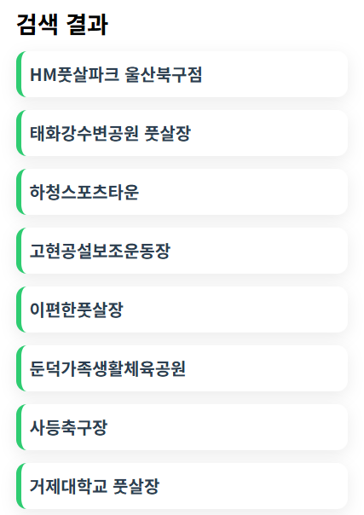
Multi_FC
프로젝트 개발 트러블 슈팅 – 카카오 API 데이터 정제 및 필터링 이슈
48
• Kakao Local API의 키워드 검색 결과에 풋살장과 무관한 장소가 다수 포함되어 데이터
적합성이 낮은 문제 발생
• 불필요한 장소 정보까지 모두 지도에 마커로 표시되면서 지도 렌더링 성능 저하 및 사용자
혼란 야기
문제 확인
문제 공유
현상 캡처 및 오류 내용을 팀과 공유
• 키워드 검색이 너무 포괄적이어서 관계없는 장소들이 함께 반환됨
• API에서 제공하는 place_name, category_name 등에 정확한 종목 구분이 없어
후처리가 필요함
• 필터링 없이 전체 데이터를 바로 지도에 마커로 표시하는 구조라 과도한 마커 생성 문제가
확인됨
위치 파악

Slide 50
Multi_FC
프로젝트 개발 트러블 슈팅 – 카카오 API 데이터 정제 및 필터링 이슈
49
• 1차 필터링 강화(검색 단계)
단일 키워드("경기장") → 다중 종목 기반 키워드("풋살", "축구”, "Soccer", "Futsal")로
검색 로직 개선
• 후처리 필터링 로직 추가(백엔드 데이터 정제)
API 응답의 place_name, category_name 분석
서비스 핵심 종목과 관련 없는 장소는 제거하는 백엔드 필터링 로직 구현
• 데이터 모델 통일
필터링된 정보만 Stadium 엔티티로 변환 및 저장하도록 구조 변경
DB에는 정확한 구장 정보만 유지, 프론트에는 정제된 데이터만 전달되도록 구성
문제 해결
• 지도에 표시되는 마커 수가 필요한 구장 정보만으로 제한되어 렌더링 속도 개선
• 사용자가 원하는 구장만 정확히 표시되어 검색 정확도 및 사용자 경험 향상
• 데이터베이스에도 정제된 구장 데이터만 저장되는 구조로 안정화 확인
해결 확인

Slide 51
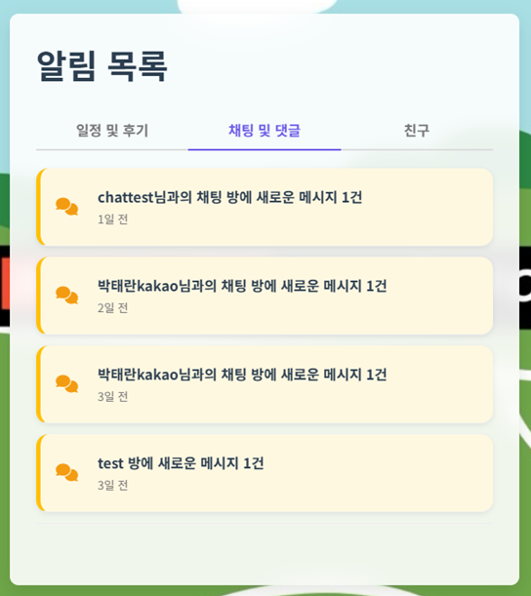
Multi_FC
프로젝트 개발 트러블 슈팅 – 댓글 / 채팅 안 읽은 개수 표시 이슈
50
• 유저가 어디까지 댓글/채팅을 읽었는지 기록할 구조가 없어 “새 댓글 있음” / “안 읽은 채팅
수” 계산이 불가능
• 전체 메시지를 매번 조회하는 비효율 발생
문제 확인
• 읽음 상태를 저장하는 컬럼 부재
• 페이지 진입 전/후 읽음 구분 어려움
• 프론트에서 요구하는 “안 읽은 개수“ 로직을 구현 할 기준점 부족
문제 공유
• 댓글은 Post 기준 상태 저장 필요
• 채팅은 각 방 참여자 기준으로 구분 필요
• 경과적으로 구조 자체가 읽음 상태 저장을 전제로 되어있지 않음을 확인
위치 파악

Slide 52
Multi_FC
프로젝트 개발 트러블 슈팅 – 댓글 / 채팅 안 읽은 개수 표시 이슈
51
• 상태 컬럼 추가
Post 테이블 → last_checked_comment_id, current_comment_id 추가
• Chat_Participant 테이블 → last_read_message_id 추가
• 읽음 기준 기반 조회 쿼리 구현
• 채팅방 첫 입장 시 이전 메시지는 자동 읽음 처리 추가
문제 해결
• 새 댓글 / 새 메시지 여부가 정확하게 계산 됨
• 방 별 안읽은 채팅 수 정상 표시
• UX 개선 (사용자가 어떤 채팅 방/게시글에 새 알림 있는지 직관적으로 확인 가능
해결 확인

Slide 53
Multi_FC
52
Part 5. 마무리
추가 개발 계획 / 프로젝트 소감

Slide 54



Multi_FC
마무리 추가 개발 계획
53
– 사용자 프로필 기반 매칭 추천(지역/시간/포지션)
– 챗봇 질문–응답 흐름으로 경기 추천 자동화
01
02
03
관리자 권한 레벨 세분화 구현
챗봇 기반 매치 추천 기능
카카오 OAuth 연동 기능 확장
– RBAC(Role Based Access Control)
기반 권한 구조 확장
– 관리자/운영자/매치매니저 등 역할별 기능 분리
– 카카오 친구목록 연동
– 채팅방에서 외부 친구 초대 가능하도록 기능 확장

Slide 55
Multi_FC
마무리 프로젝트 소감
54
“ ”
Kwon
이번 프로젝트에서 프론트엔드를 담당해 메인, 구장 검색, 커뮤니티, 채팅, 경기 일정 등 다양한 화면과 전체 사용자 흐름을 구현했습니다. 단순히 화면을 ‘보이게’ 만드는 데서 그치지 않고, 사용자가 처음 접했을 때 자연스럽게 기능을 탐색하도록 UI 구조와 동선을 설계하는 데 집중했습니다. 공통 레이아웃과 디자인 톤을 맞춘 뒤 헤더·네비 중심의 이동 흐름을 정리했고, 카드/리스트/모달 배치를 반복 개선하며 직관성과 사용성을 다듬었습니다. 기능이 동작해도 불편하면 의미가 없다는 점을 체감하며 사용자 관점의 피드백을 계속 반영했습니다. flex·grid와 미디어쿼리로 반응형을 적용하며 기기별 정보 우선순위의 중요성을 배웠습니다. 일부 디테일 최적화는 아쉽지만 설계→구현→개선 사이클을 끝까지 경험한 점이 큰 성과였고,
다음엔 접근성·성능까지 더 챙긴 프론트를 만들어 보고 싶습니다.
Moon
“ ”
데이터베이스 설계와 로그인/인증 시스템을 담당하며 Spring Security, JWT, OAuth 2.0을 실전에 적용했습니다.
12개 테이블의 ERD를 설계하고, MyBatis로 동적 쿼리를 작성하며 데이터베이스 설계의 중요성을 깊이 이해했습니다.
특히 JWT 토큰과 소셜 로그인을 연동하는 과정에서 OAuth 2.0 인증 흐름과 Spring Security 필터 체인의 동작 원리를
체득했고, 신규 사용자와 기존 사용자를 구분하여 처리하는 로직을 구현하며 보안과 사용자 경험을 모두 고려하는 법을 배웠습니다.
수많은 시행착오를 겪었지만, 그 과정에서 백엔드 개발자로서 한 단계 성장할 수 있었습니다.
팀원들과의 협업을 통해 완성한 Multi FC는 제 개발자 인생에서 처음의 프로젝트이자, 가장 값진 경험이었습니다.

Slide 56
Multi_FC
마무리 프로젝트 소감
55
Park
“ ”
이번 프로젝트는 처음으로 end-to-end 형태의 서비스를 직접 구현해보는 경험이었습니다.
수업을 통해 학습했던 내용을 실제 서비스에 적용하며 이론을 넘어 실제 동작하는 기능으로 적용해볼 수 있었습니다.
브랜치 병합, ERD 개선, 인증 로직 정리 등 협업 과정에서 발생한 여러 이슈들을 해결하는 과정은 개발 역량뿐 아니라 협업 능력의 중요성을 깨닫게 해주었습니다. 프로젝트를 통해 기술적으로도, 협업 측면에서도 많은 성장을 이뤘다고 생각합니다. 이번 경험을 바탕으로 역량을 확장하며 더 나은 개발자로 성장하고자 합니다.
Yoon
“ ”
대학교 팀 프로젝트 이후 오랜만에 큰 규모의 프로젝트를 진행하게 되었습니다.
이전에는 친한 친구들과 함께 협력했지만, 이번에는 처음 만난 사람들과 팀을 구성해 프로젝트를 수행하게 되어
많은 점에서 새롭고 의미 있는 경험이었습니다.
특히 성격이 내성적인편이라 처음에는 제대로 해낼 수 있을지 걱정도 있었지만, 팀원들과 함께 소통하며 과제를 해결해 나가다 보니 예상보다 훨씬 잘 할 수 있었습니다.

Slide 57
Multi_FC
마무리 프로젝트 소감
56
Choi
“ ”
팀프로젝트에 대한 경험이 두 번째여서 상당히 미숙하고, 아쉬운 모습을 보여드리긴 했지만, 맡은 책임에 대해서는 최대한 수행을 다 하고자 노력을 하였습니다. 다행히 능력있는 좋은 팀원분들과 함께 작업을 하여서 원활하게 프로젝트를 마칠 수 있어서 많은 깨달음을 얻을 수 있는 팀 프로젝트 활동이었습니다.
앞으로도 팀원을 위해 제 자신을 위해 더욱 더 정진해 나가겠습니다.
Hong
“ ”
팀 프로젝트를 진행하며 역할 분담과 코드 리뷰를 경험했고, 그 과정에서 협업의 중요성을 자연스럽게 느낄 수 있었습니다. 특히 제가 담당한 Kakao API 데이터 정제와 WebSocket 기반의 실시간 매칭 구현에서는 사용자 위치 변화와 매칭 상태를 빠르게 처리해야 했기 때문에, 실시간 서비스가 얼마나 많은 기술적 고려를 필요로 하는지도 직접 경험했습니다. 이런 과정은 단순히 기능을 만드는 것 이상으로, 안정적으로 서비스가 돌아가기 위해 무엇을 고민해야 하는지 깨닫게 해주었습니다. 앞으로도 이러한 경험을 바탕으로 더 견고하고 효율적인 백엔드 개발을 추구하며 성장하고 싶습니다.

Slide 58
Multi_FC
December 03, 2025
THANK YOU
- 권성민, 문진우, 박태란, 윤승근, 최준호, 홍예린 -
MULTICAMPUS
[5회차] 백엔드 개발자 부트캠프(스프링)
1조 Multi_fc

Slide 59
Multi_FC
December 03, 2025
Q&A

